Slide 1
Mgr. Jiří Mihola, Ph.D.
(Masarykova univerzita)
Oslava nebo trauma?
Pomníky a památníky v ČR jako zrcadlo doby a politicko - společenských přeměn ve 20. století.

Slide 2
Sochy a pomníky se stavěly již v antice.
Pomníkem je socha nebo sousoší stojící na veřejném prostranství.
V 19. století byl tento termín širší.
Podle jazykovědce Josefa Jungmanna byly pomníky „pamětním znamením“.
Jako pomník byl někdy vnímán kříž posvěcený legendou, přírodní území (Růžový palouček). Pomníkem může být také stavba nadaná zvláštní symbolickou hodnotou ve vztahu k českému státu (Karlštejn) nebo Mohyla Míru či památník na Vítkově.
Pomníky 19. století jsou výrazem hledání a nalézání identity v rovině státní a ještě více národní. Důležitou roli sehráli při formování moderního českého národa v 19. století. Stejné období je však zároveň velmi problematické, neboť právě v 19. století má své kořeny či původ mnoho mýtů a stereotypů českých dějin, z nichž některé přežívají dodnes.

Slide 3
2. MÝTY A STEREOTYPY – mor historie
snaha narovnat ideologická pokřivení, zneužití, pokroucení nezřídka končila fenoménem „ode zdi ke zdi“
Typický příklad: JAN ŽIŽKA – padouch nebo hrdina?
Mistr Jan Hus: už ne předvoj socialistického revolucionáře, ale KACÍŘ nebo NÁRODNÍ MUČEDNÍK?
Neopodstatněné růžové brýle pro PRVNÍ REPUBLIKU
Určité přetrvání stereotypů vůči Němcům, Rusům, šlechtě, církvi
HLEDÁNÍ NOVÉHO MÍSTA, resp. REHABILITACE NĚKTERÝCH OSOBNOSTÍ VĚDECKY:
- tzv. husovská komise – výzva papeže Jana Pavla II. (1990) – mezinárodní vědecké sympozium ve Vatikánu za účasti našich předních medievalistů a husitologů
Problém: výsledky se pomalu a těžce dostávají do škol
„Mistr Jan Hus – most mezi konfesemi“
-rekatolizační komise, čarodějnické procesy aj.

Slide 4
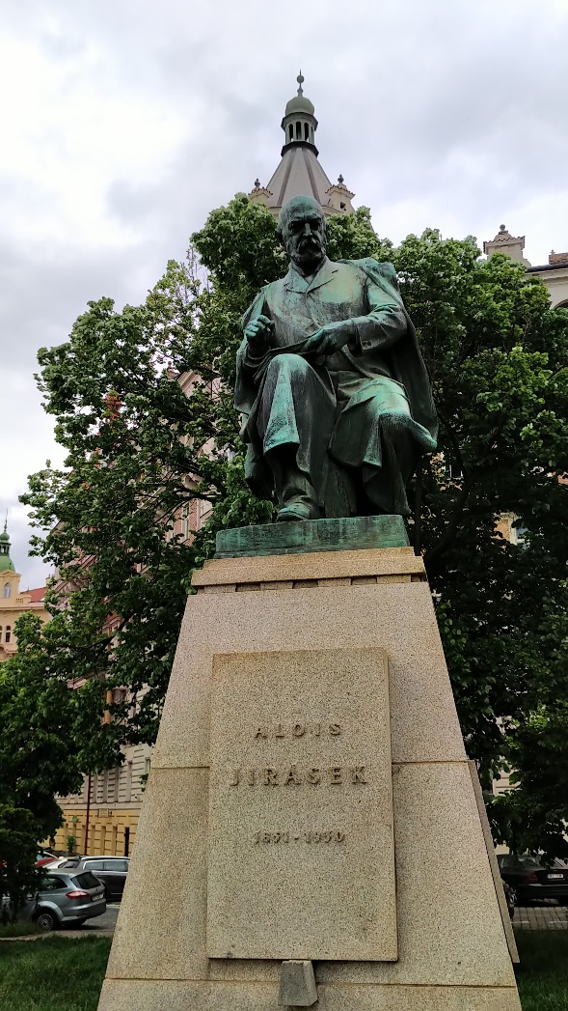
Alois Jirásek

Slide 5
I dnes si klademe otázku:
Kdo je největší Čech? Které události nebo období českých dějin je nejvýznamnější? K tomu přidejme nekonečné otázky českého a německého stýkání a potýkání. A v neposlední řadě také konfesní střety, které se táhnou jako Ariadnina nit českými dějinami a pokračují přes ekumenické snahy dodnes.
Roku 2018 jsme si připomínali sto let naší republiky. Nebylo to však sto let české demokracie. Téměř půl století žil náš národ v totalitě, nejdřív nacistické, poté komunistické.
Pomníky jsou němým svědkem minulosti, ale výše zmíněné politické, společenské, náboženské poměry, konfrontace se jich v podstatné míře dotkly. Některé musely pryč, jiné byly postaveny. Ani v době, kdy se můžeme těšit ze svobody a demokracie diskuse nad pomníky nekončí. V obcích, městských částech probíhají diskuse, konfrontace a referenda o setrvání či odstranění soch.

Slide 6
Pomníky a památníky – stavět či nestavět (názory studentů katedry historie PdF MU – budoucích učitelů dějepisu, přes 200 respondentů)

Slide 7
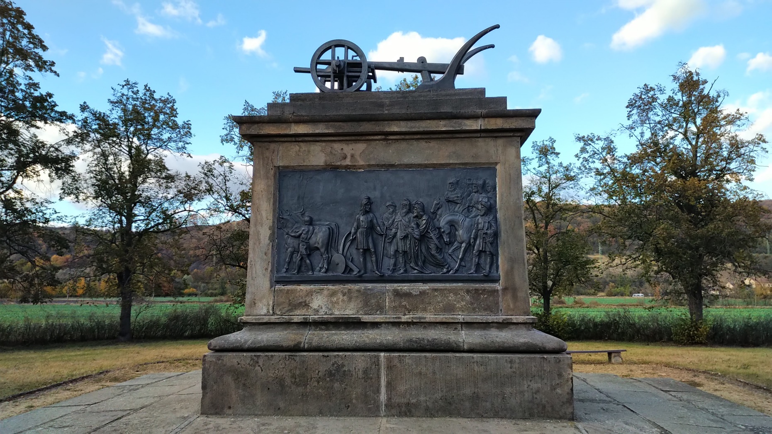
Památník Přemysla Oráče od architekta F. Staumanna vybudovaný roku 1841 nákladem hraběte Ervína Nostice Rienecke, jenž byl majitelem zámku v sousedních Hliňanech

Slide 8
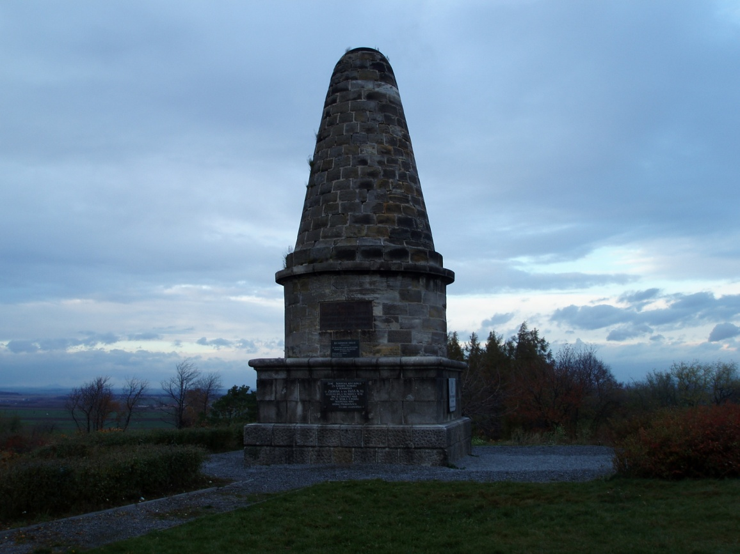
Mohyla u LIPAN (30.5.1434), odhalena 1881, spolek Prokop, při odhalení 20 tis. lidí

Slide 9
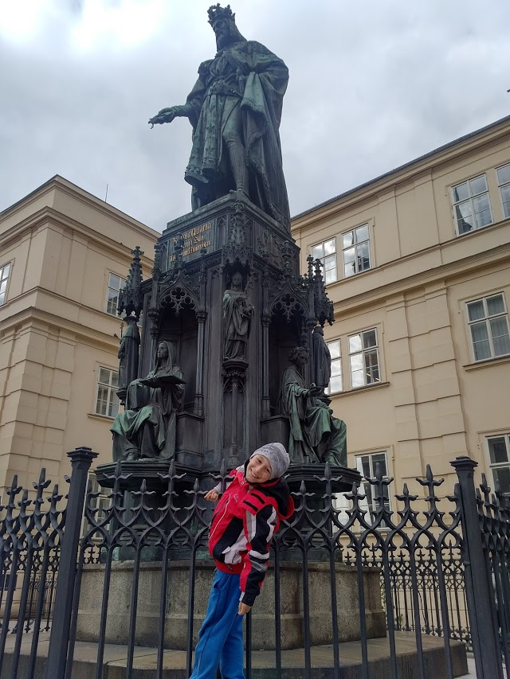
Pater patriae – Karel IV., největší Čech
Praha – Křižovnické náměstí
Novogotický bronzový pomník císaře Karla IV. byl odhalen uprostřed náměstí roku 1848 u příležitosti 500. výročí založení Univerzity Karlovy.

Slide 10
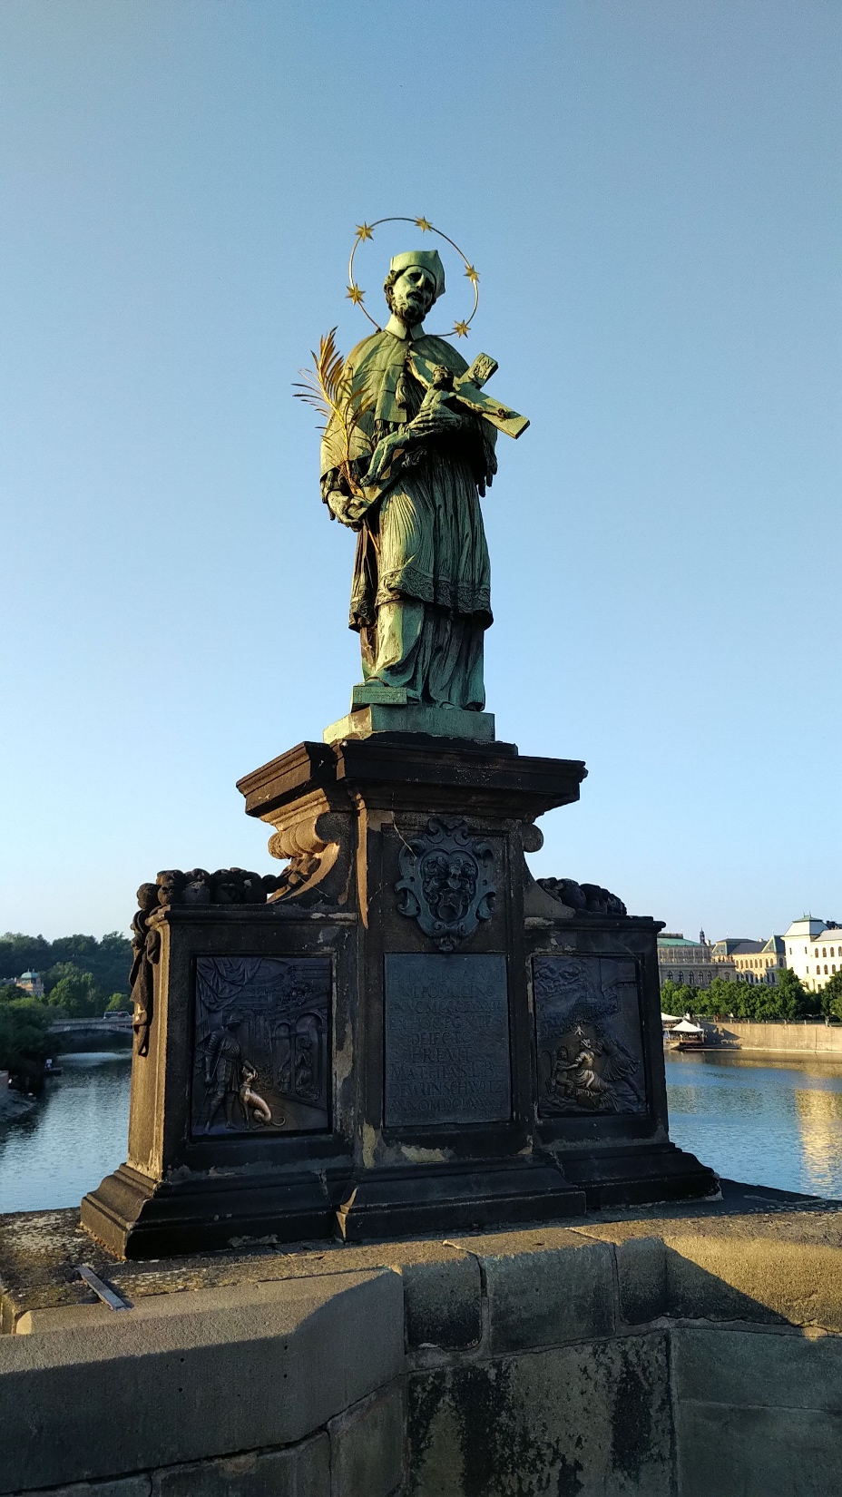
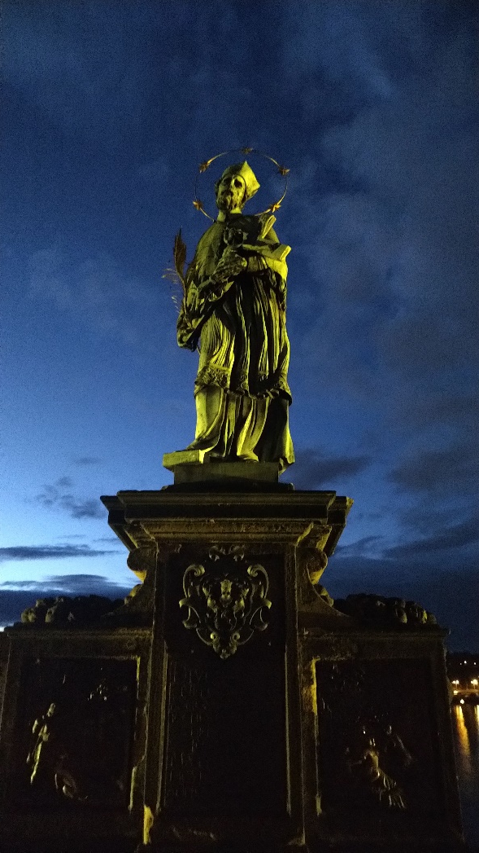
S. Jan Nepomucký od Jana Brokoffa

Slide 11
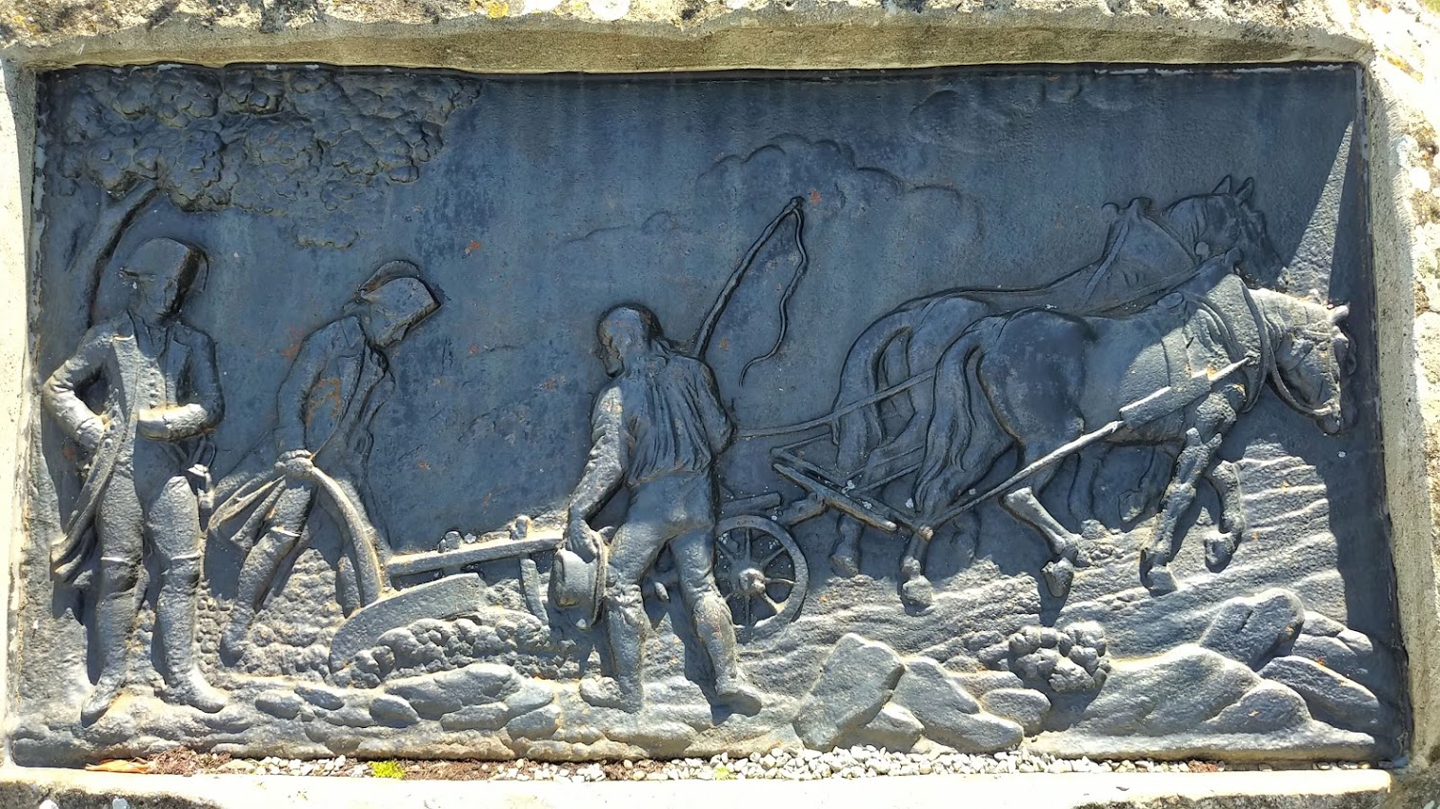
Josef II. aneb, když císař okusí práci poddaných
Reliéf od slavného vídeňského sochaře Josefa Kliebera zachytil událost z 19. srpna 1769, kdy Josef II. vyoral při zastávce na cestě do Olšan na Vyškovsku brázdu na poli u Slavíkovic. Klieber patřil ke skupině nejvýznamnějších sochařů první poloviny 19. století ve střední Evropě.
Odhalen 1836

Slide 12
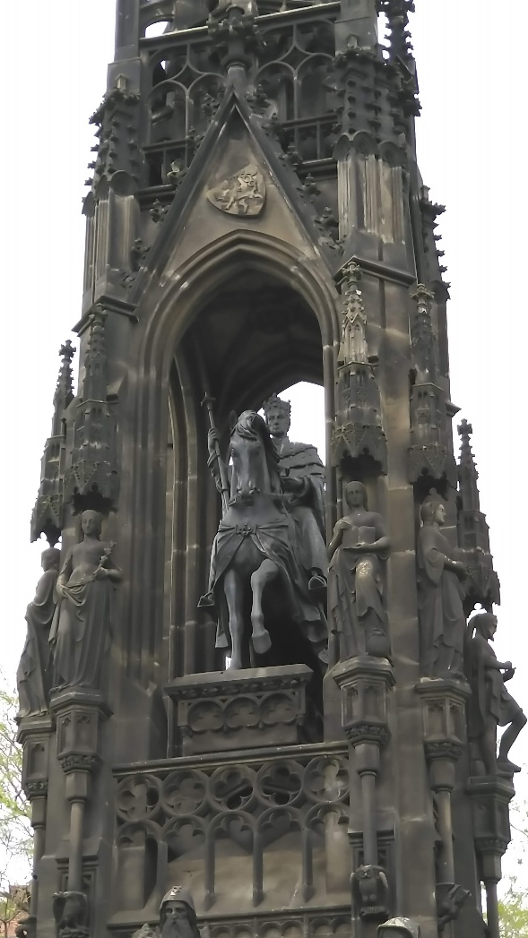
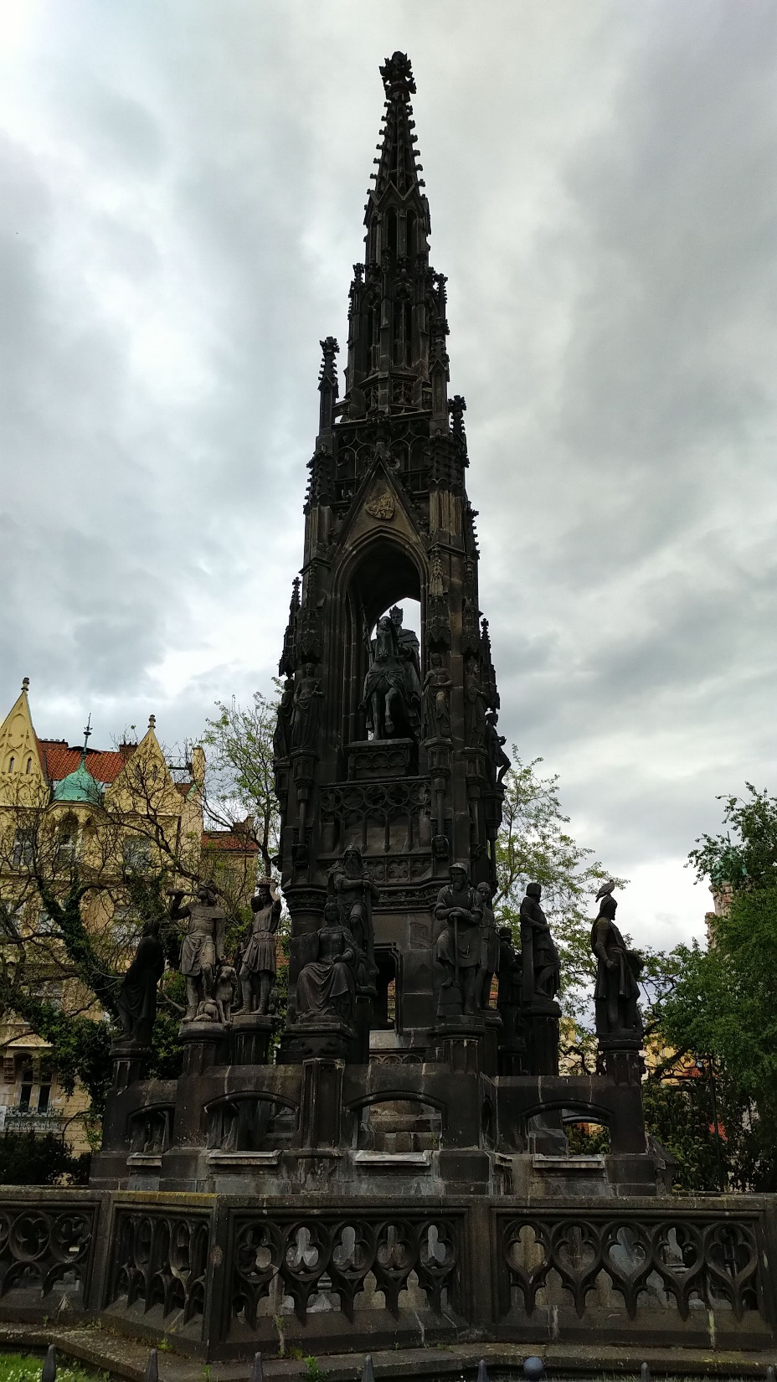
29m vysoký pomník-fontána založený 22. 8. 1845 a odhalený 30. 5.1850 arch. J. O. Krannerem. Plastiky od Josefa Maxe a Josefa K. Bôhma. Z vrcholu shlíží jezdecká sochy císaře Františka I., ostatní sochy reprezentují 16 krajů a Prahu.

Slide 13
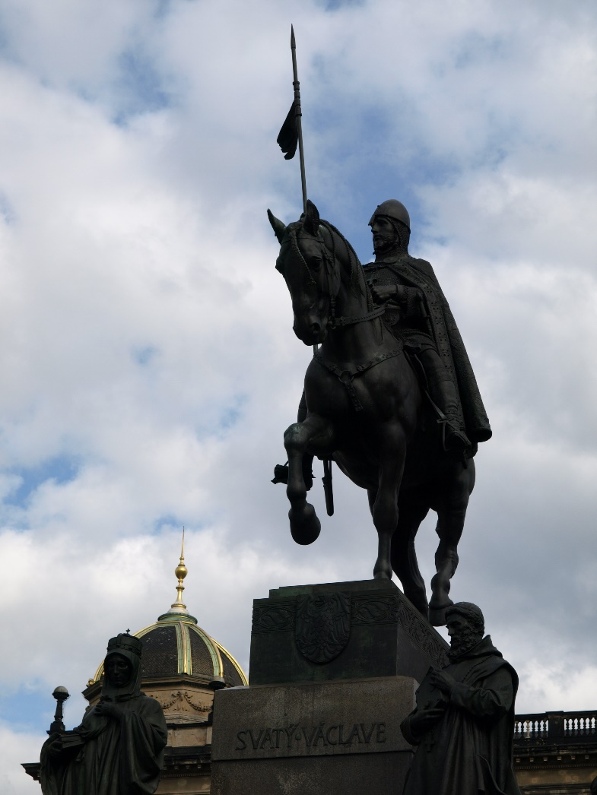
7. HISTORIE VERSUS POLITIKA aneb když chybí historické znalosti, vkrádají se do politické diskuse blbosti
SV. VÁCLAV – DEN ČESKÉ STÁTNOSTI
Vyhlášení dne státním svátkem bylo navrženo na základě usnesení výboru pro vědu, vzdělání, kulturu, mládež a tělovýchovu PS PČR z 24. března 2000.
Výbor zvolil pro státní svátek označení „Den české státnosti – Svatý Václav“.
Při druhém čtení návrhu zákona se k tomuto dni vyjádřil nejprve tehdejší premiér Miloš Zeman, který svátek s ohledem na historický kontext nepřímo označil za symbol servility a kolaborace.
Poslanec Vojtěch Filip poté navrhl vypuštění tohoto dne ze seznamu státních svátků uvedených v návrhu zákona.
Nakonec navrhl poslanec Vlastimil Tlustý, aby svátek nesl označení „Den české státnosti“

Slide 15
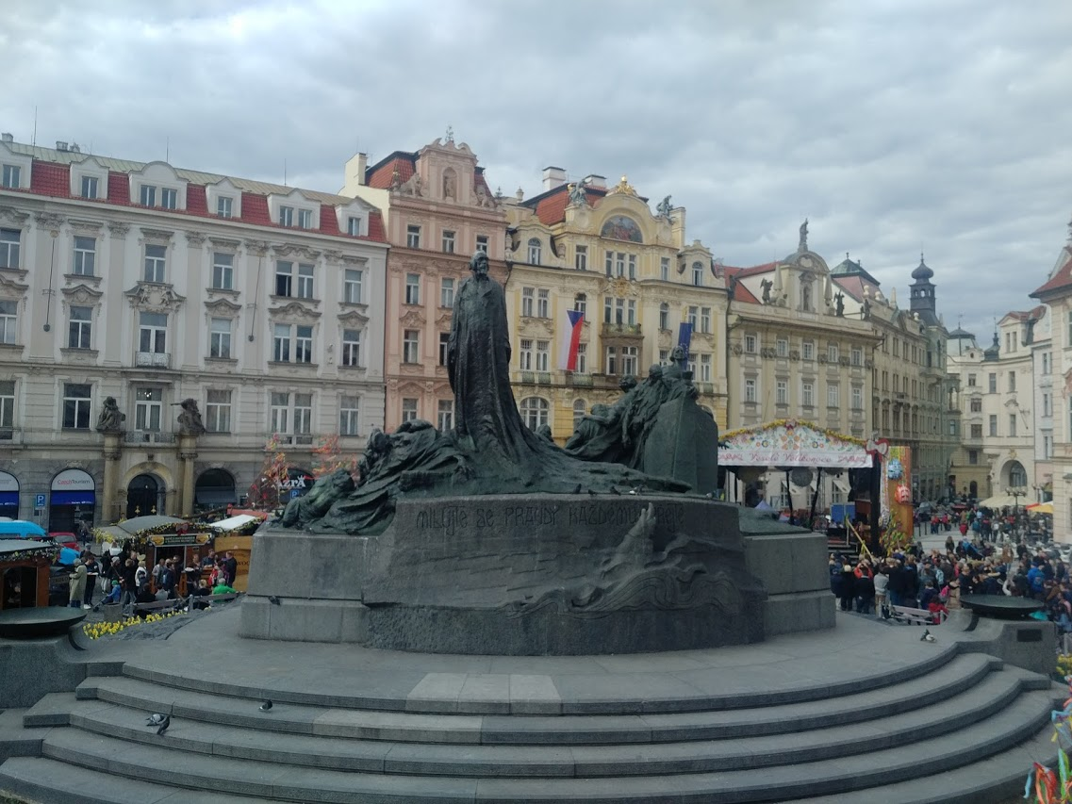
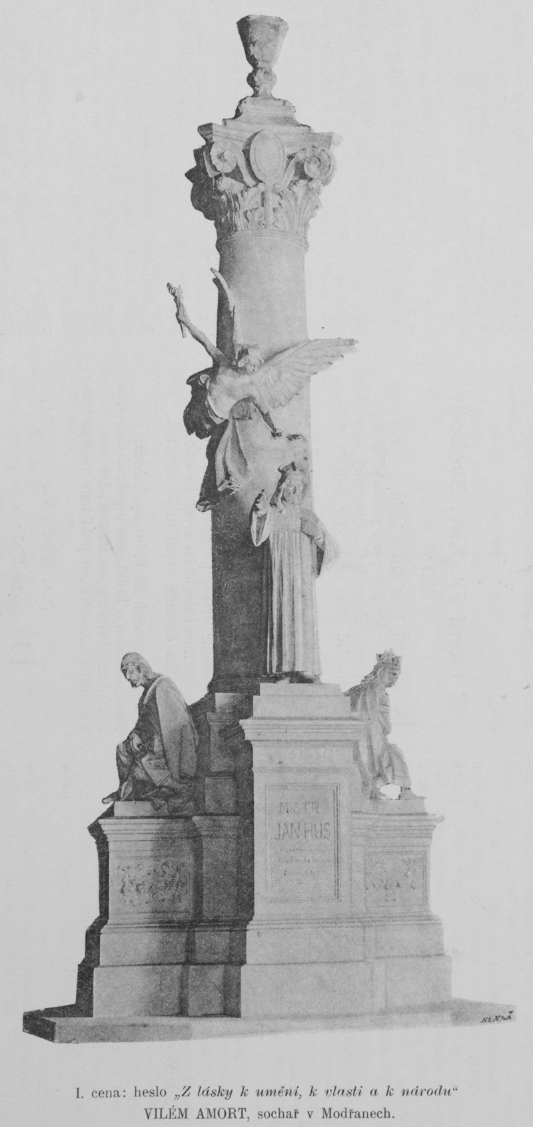
L.Šaloun: Mistr Jan Hus (1915) – staroměstské náměstí. Finanční prostředky pro vybudování pomníku byly obstarány prostřednictvím veřejné sbírky. První soutěž na návrh pomníku byla vypsána již roku 1891; pomník měl stát na Malém náměstí. Vítězný návrh sochaře Vilíma Amorta však nebyl realizován.

Slide 16
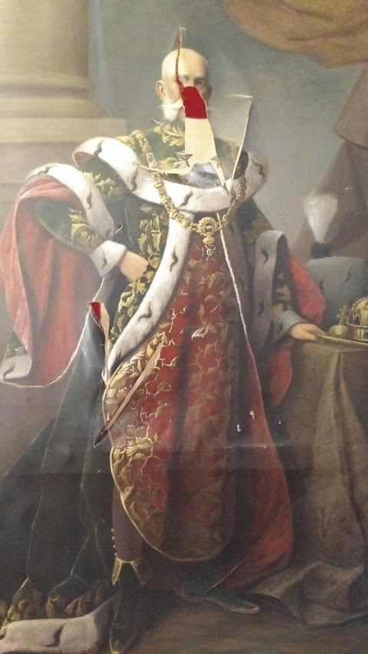
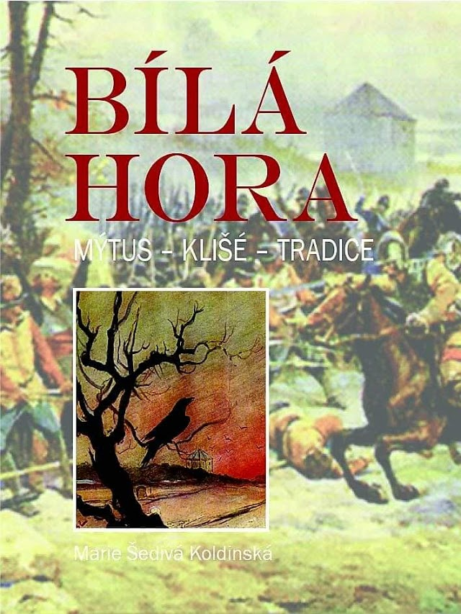
1918: Pryč s monarchií a odčiňme Bílou horu!

Slide 17
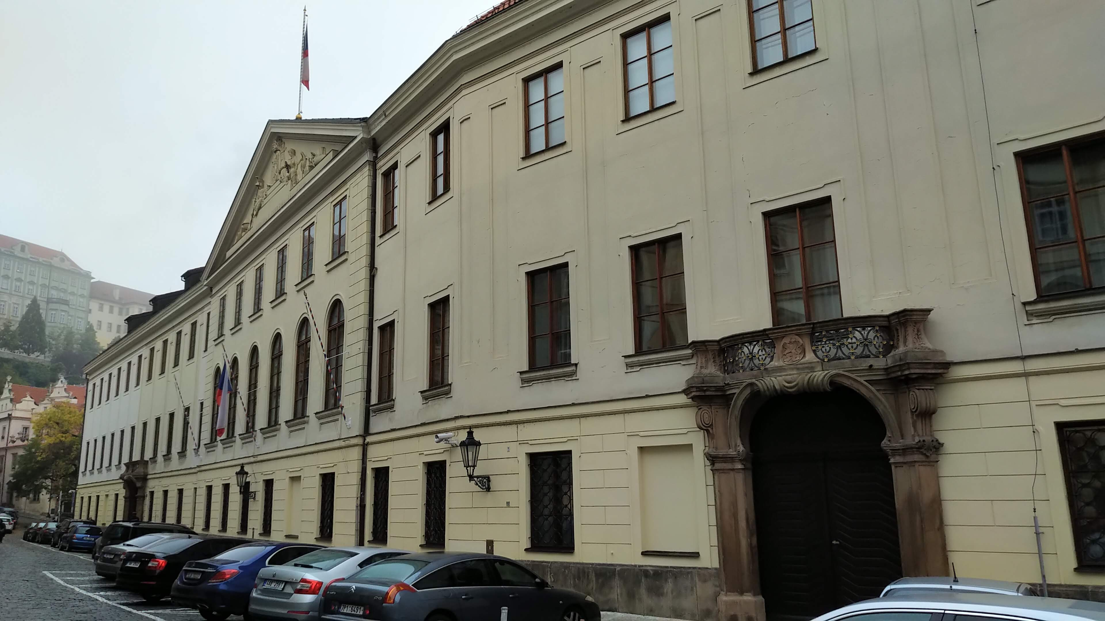
Thunovský palác – sídlo Poslanecké sněmovny

Slide 18
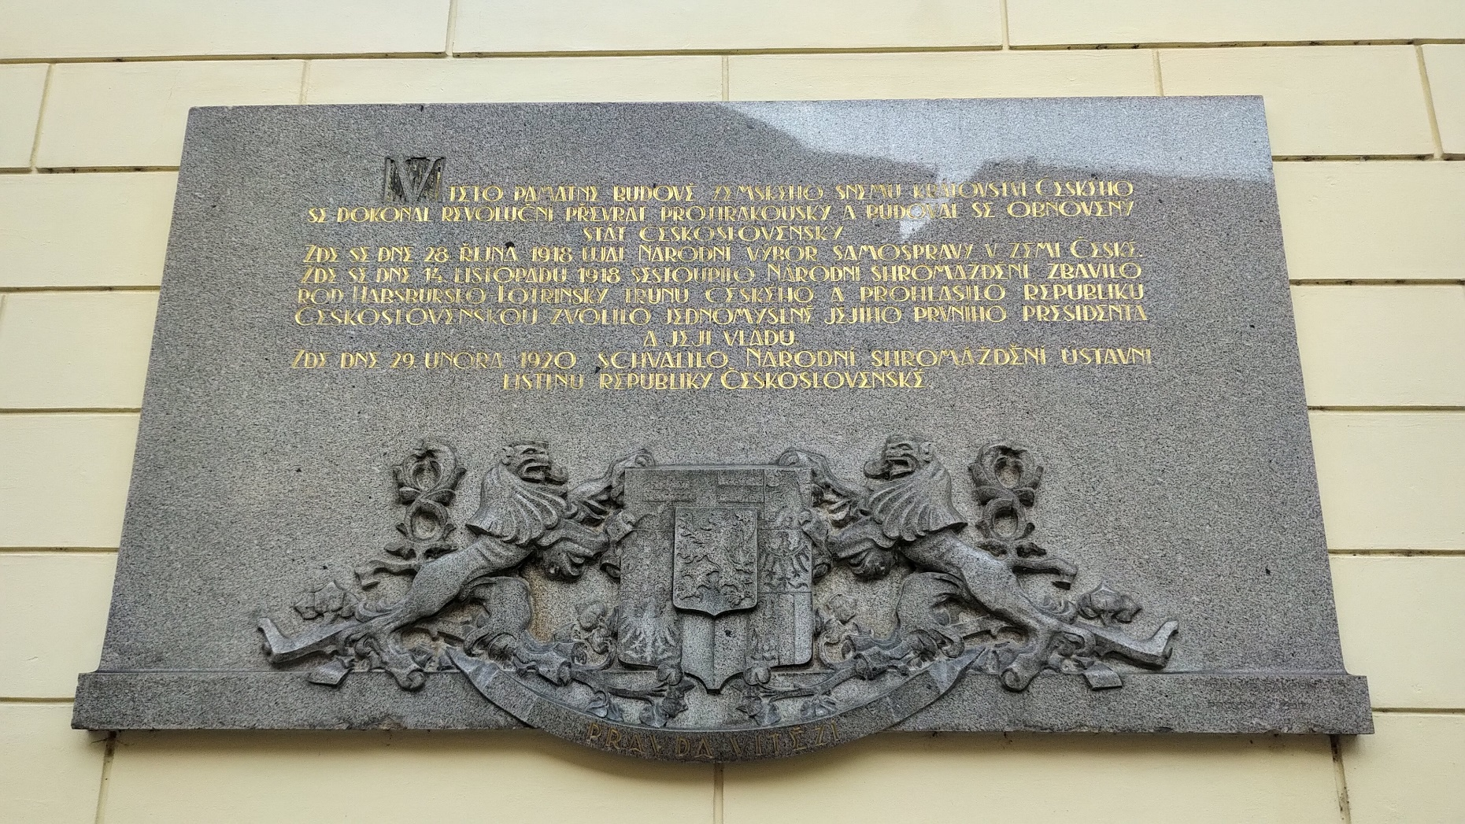

Slide 19
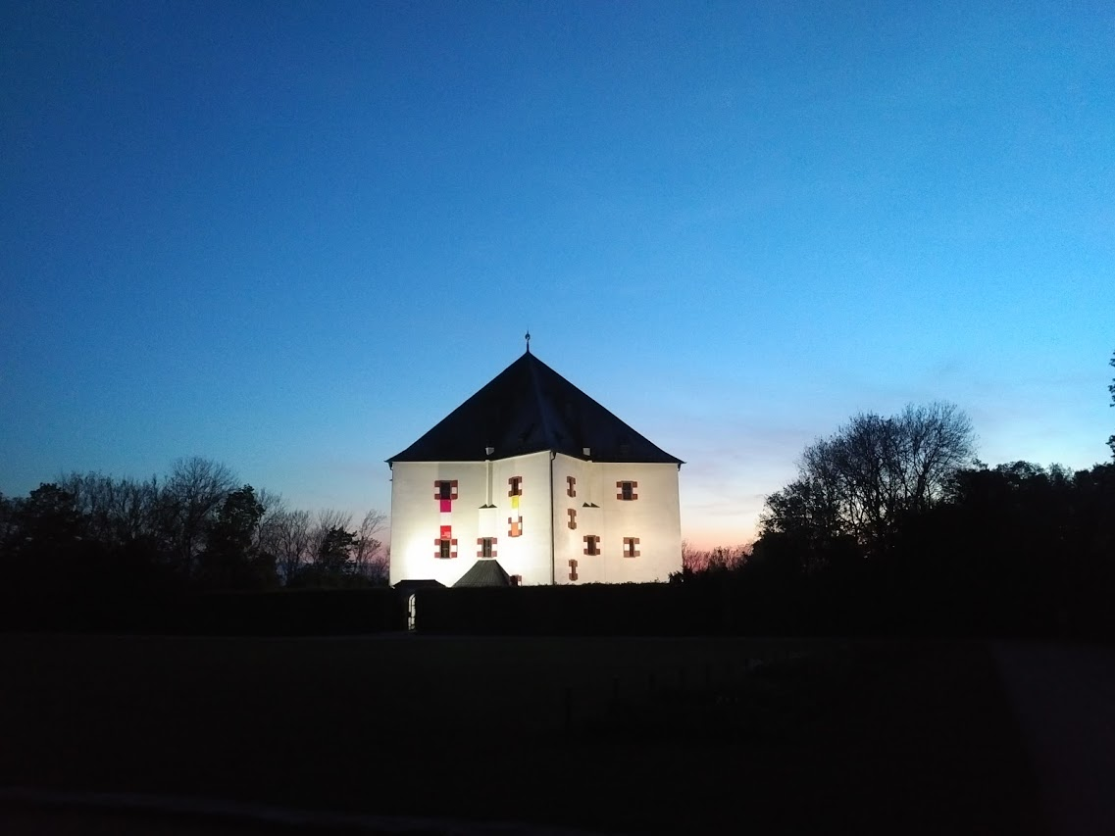
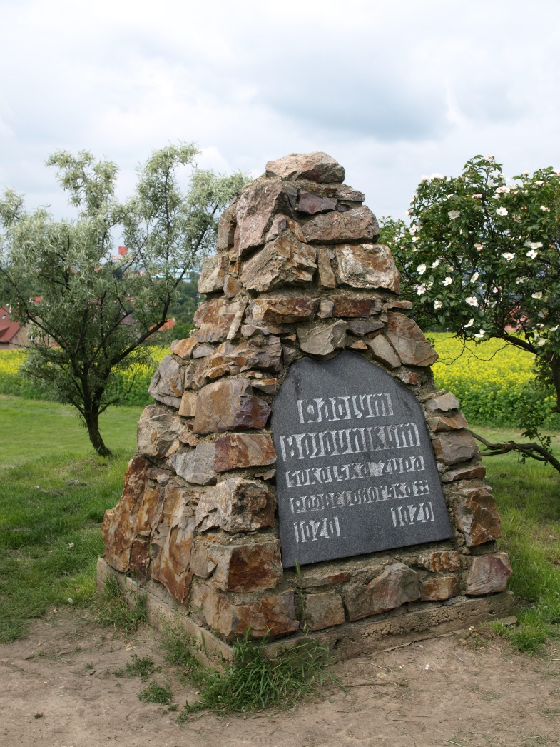
Bílá hora (8.11.1620 symbol národního utrpení a poroby – „neštěstí bez míry a hranic“ (J.Pekař), 300 let jsme úpěli…

Slide 20
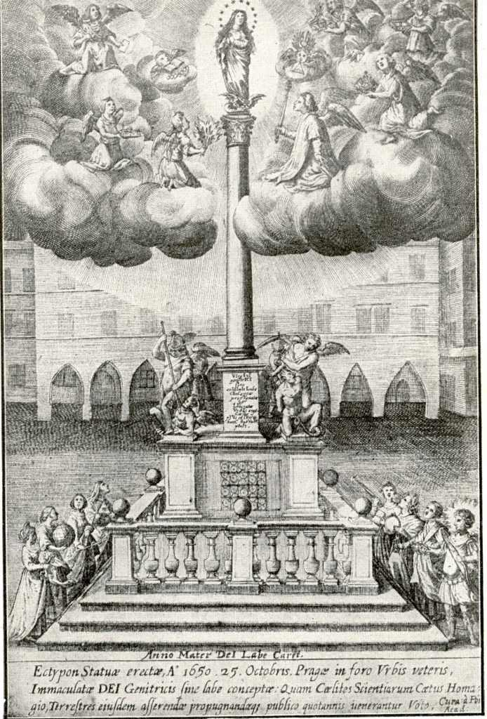
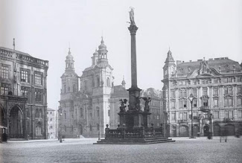
Staroměstské náměstí – Mariánský sloup (J.J.Bendl, 1650, stržen 3.11.1918 jako symbol Bílé hory a monarchie davem v čele s anarchistou F. Sauerem

Slide 21
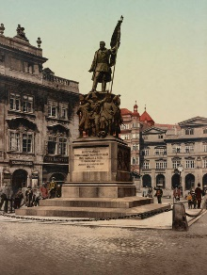
Maršál Radecký – vrátí se?
Od Sedlčan pocházel proslulý maršál pěti císařů a muž, který se zapsal nesmazatelně do dějin našeho vojenství - maršál Václav Radecký z Radče. Mluvil česky, psal česky, k českým zemích se po celý život hlásil, přesto jsme ho tak nějak vymazali z historie
13.listopadu 1858, po roce 1920 zakryt, v květnu 1921 rozebrán
Záminka – „nepřítel sjednocení Itálie“
Uvažuje se o obnovení

Slide 25
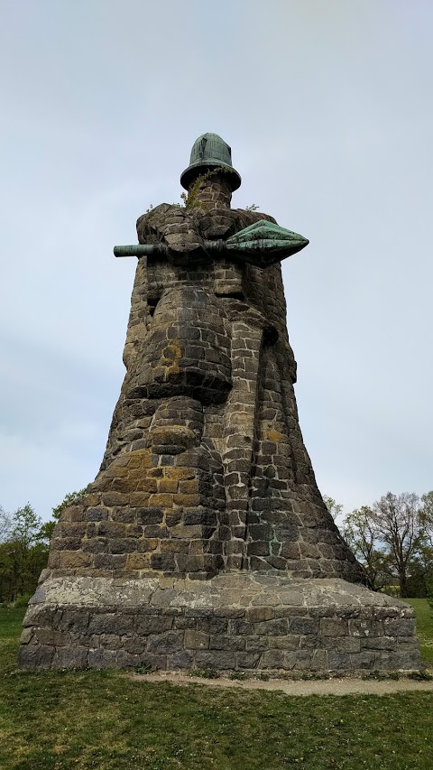
První republika se opírala o husitskou tradici
Autorem akademický sochař Emanuel Kodet
Postaven 1920 – 500 let od bitvy u Sudoměře

Slide 26
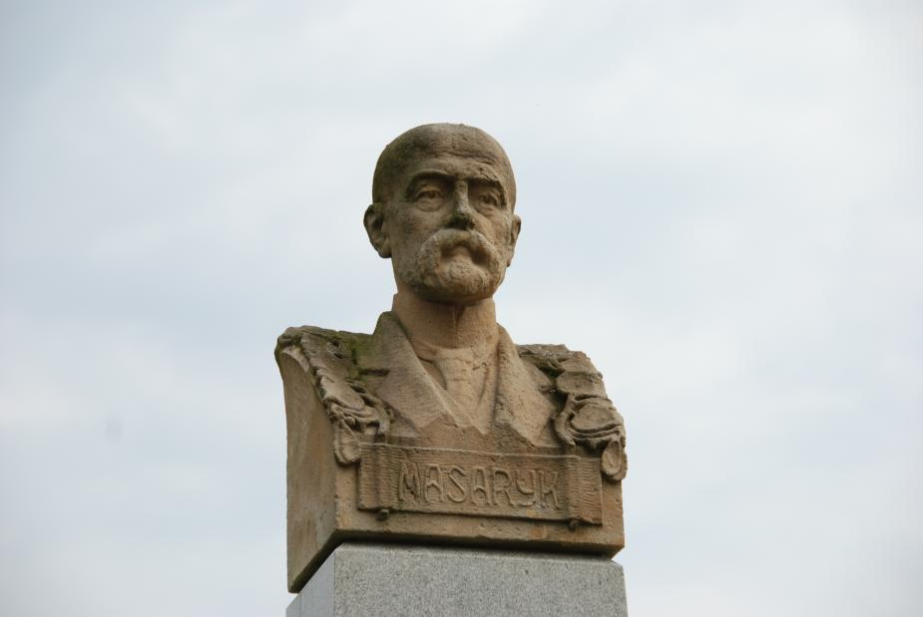
První socha TGM – Loučka u Litovle
Jako jedna z prvních obcí v republice postavila a odhalila již v létě roku 1919 obec Loučka pomník prvnímu českému prezidentovi Tomáši Garriquovi Masarykovi.
Autorem byl Josef Hemzal z Konice. Protože v průběhu 2. světové války hrozilo, že bude okupanty odstraněn a zničen, místní sokolové pomník už v roce 1939 rozebrali a tajně ukryli do obecní studny, kde přečkal až do konce války.
Busta T. G. Masaryka byla v červenci 1945 se studny vyzdvižena a znovu postavena na základnu pomníku.

Slide 27
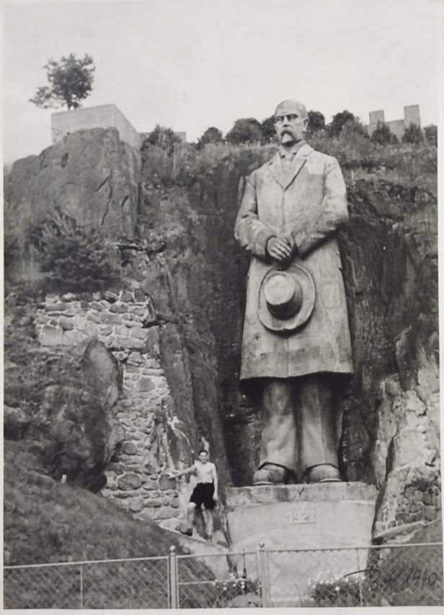
Rudka u Kunštátu – z Masaryka zbyly jen boty
Seznam.cz
Jeskyně blanických rytířů – Rudka u Kunštátu
Sochař Stanislav Rolínek – 1928
Místo, kde stávala obří socha prezidenta T. G. Masaryka. Foto: Vratislav Konečný
Jeho první dílo, oslava 10 let republiky,prezidenta naživo neviděl
Po ustavení Protektorátu Němci nařídili sochu zničit, ničily se všechny sochy Masaryka, místní ji ale chtěli zachránit, postavili kolem ní dřevěné bednění. To nepomohlo, a tak se rozhodli sochu rozřezat a fragmenty schovat. Po heydrichiádě ale přišlo udání, vše bylo zničeno.
Zničeni byli za války i tři kamenní legionáři, dnes již obnovení. Za socialismu zase museli být rozbiti trpaslíci, které Rolínek vytesal pro pobavení dětí. Do doby plné velikých činů se nesoudruh trpaslík nehodil.
V regionu jsou další Rolínkova díla.

Slide 28
JAN HUS V JIHLAVĚ aneb „pravdy neupálíš“
V červnu roku 1938 se Sudetoněmecká strana stala v jihlavských volbách nejsilnější.
Sochu Jana Husa na dnešním náměstí Svobody pomalována v květnu 1938 hákovými kříži. I to bylo součástí předvolební kampaně v tom roce.
Husova socha nakonec v Jihlavě nevydržela a po německém tlaku musela z náměstí pryč. Dnes stojí u Hlinska.

Slide 29
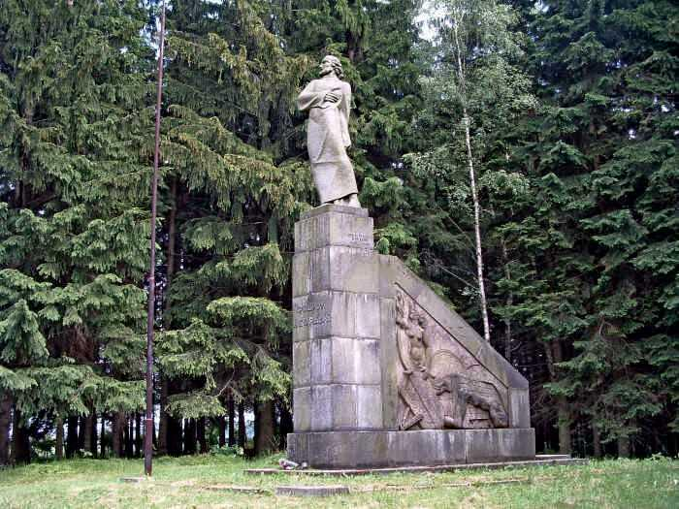

Slide 30
TGM – Bystřice nad Pernštejnem aneb nejen knihy, i sochy mají své osudy
17. června 1928 – Masaryk navštívil Bystřici n. P.
V roce smrti TGM (1937) rozhodl okresní osvětový sbor o postavení sochy
Tvůrce sochy: Vincenc Makovský (z Nového Města na Moravě)
Materiál: bronz, na žulovém podstavci, nadživotní velikost
Podobný pomník už dělal předtím Makovský pro Humpolec
Odhalení se plánovalo k 20. výročí vzniku ČSR, ale vzhledem k Mnichovu o něco později, stala se útěchou
na nátlak okupantů poprvé socha sundána (hasičská zbronice, kulna u hřbitova)
28.října 1945 znovu odhalena
Přečkala kampaň Antonína Novotného proti „Masarykismu a sociáldemokratismu“
1961 znovu odstraněna
1968 znovu instalována
Další odstranění odmítl při otevírání Kulturního domu ministr Klusák 1980 s poukazem na to, že se jedná o dílo Makovského
1984 „neznámí lidé“ sochu TGM odvezli do skladu Horáckého muzea
Počtvrté zpátky 6. července 1990.

Slide 31
TGM od Vincence Makovského před měšťanskou školou

Slide 33
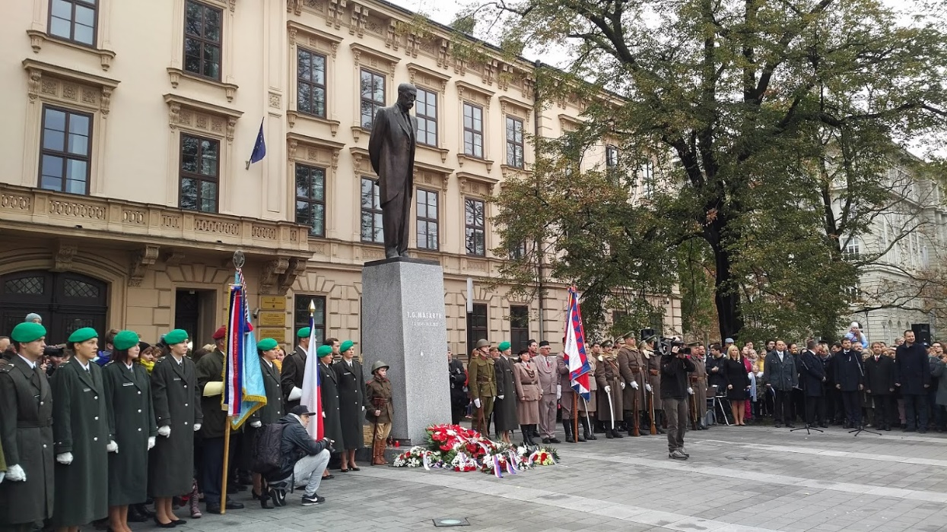
TGM v Brně, Konečného náměstí – kopie sochy V. Makovského

Slide 34
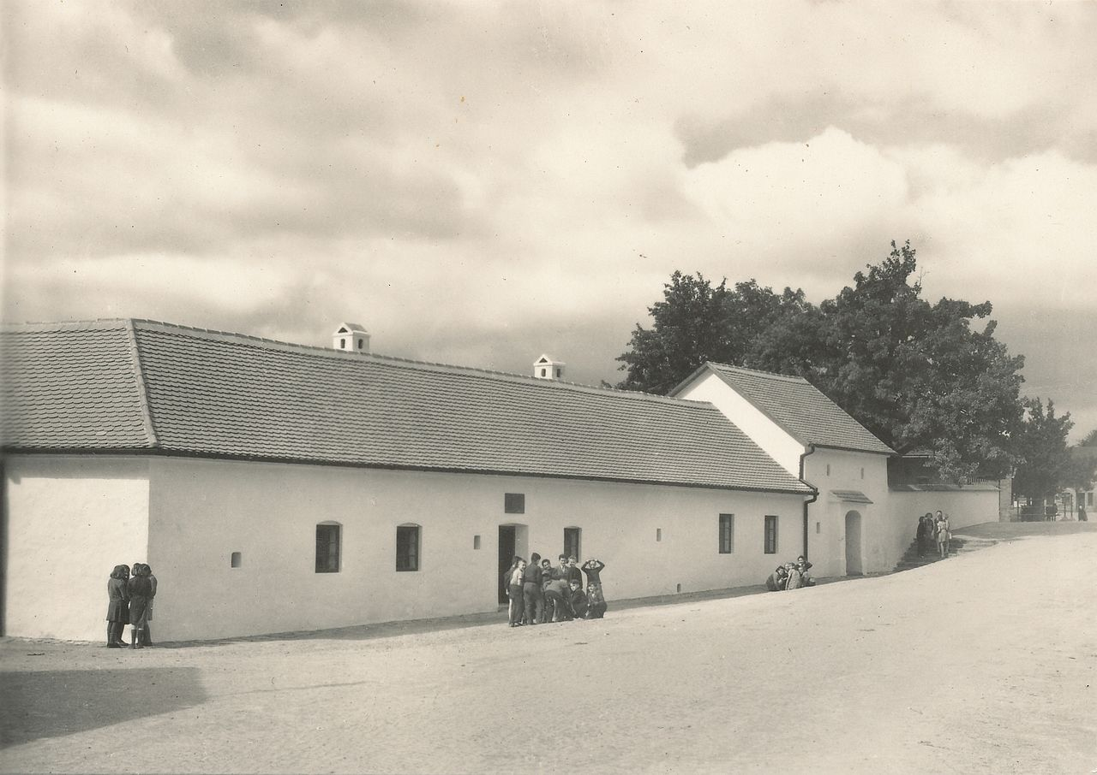
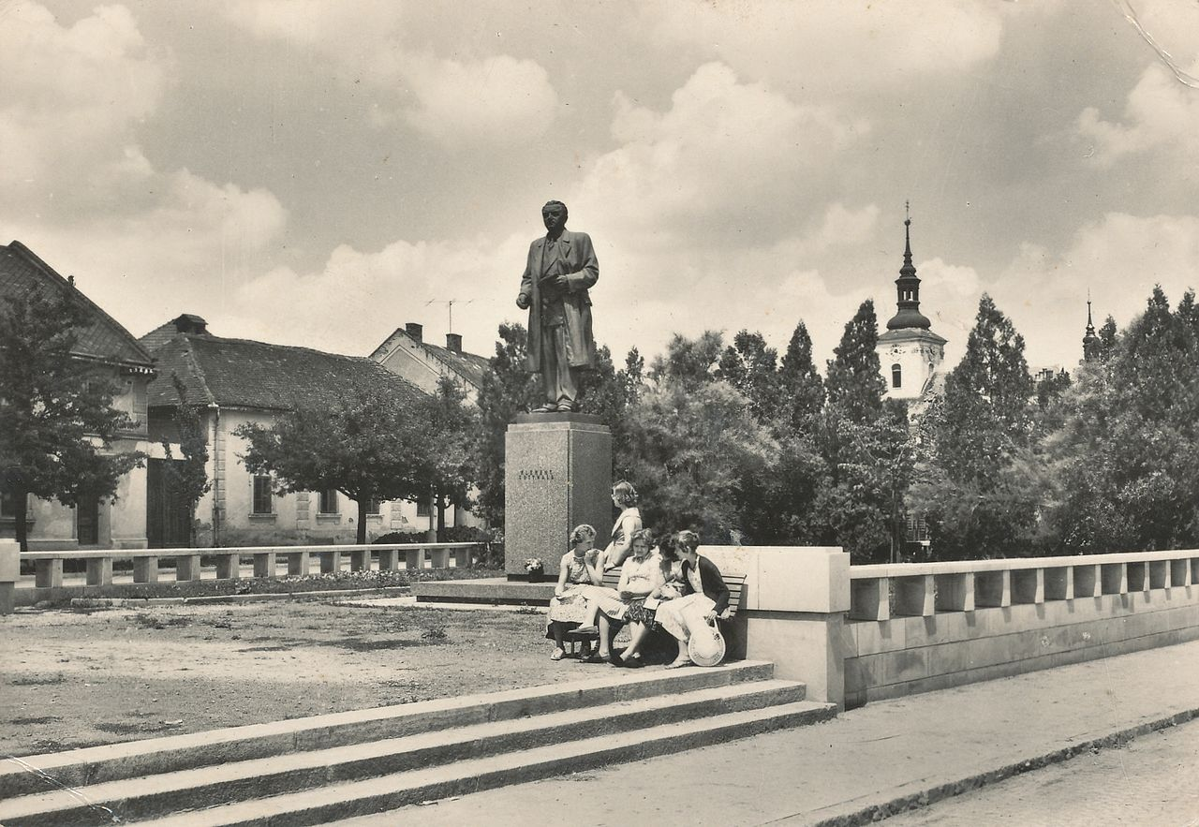
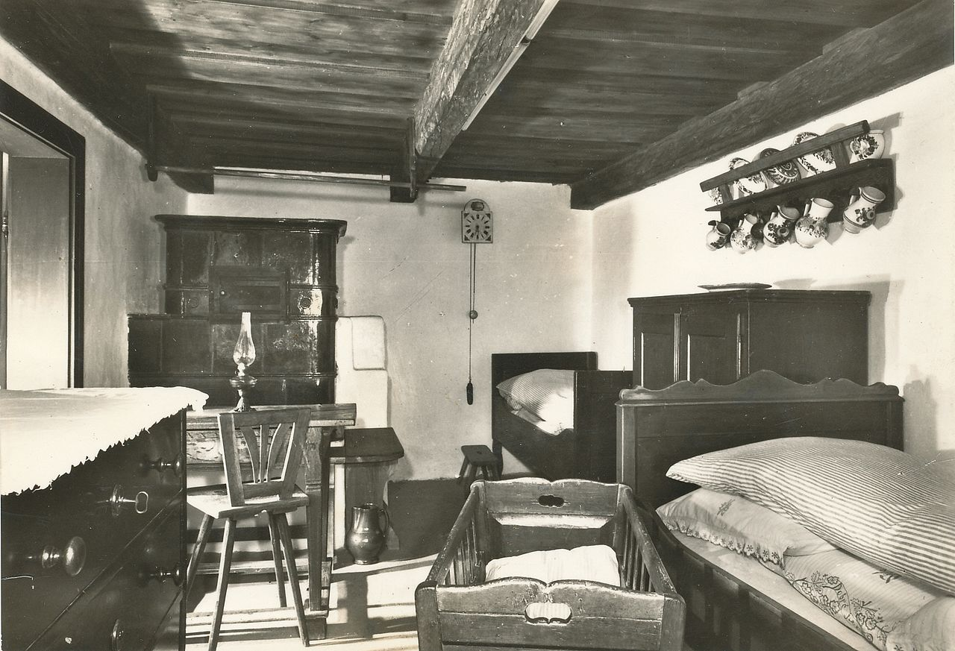
Dědice – Klement Gottwald

Slide 35
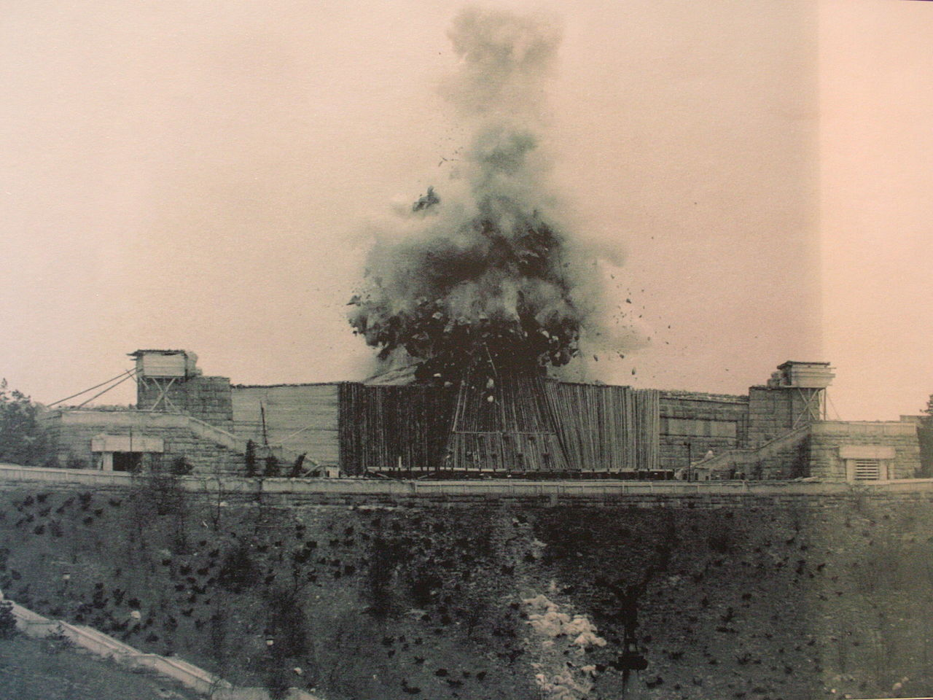
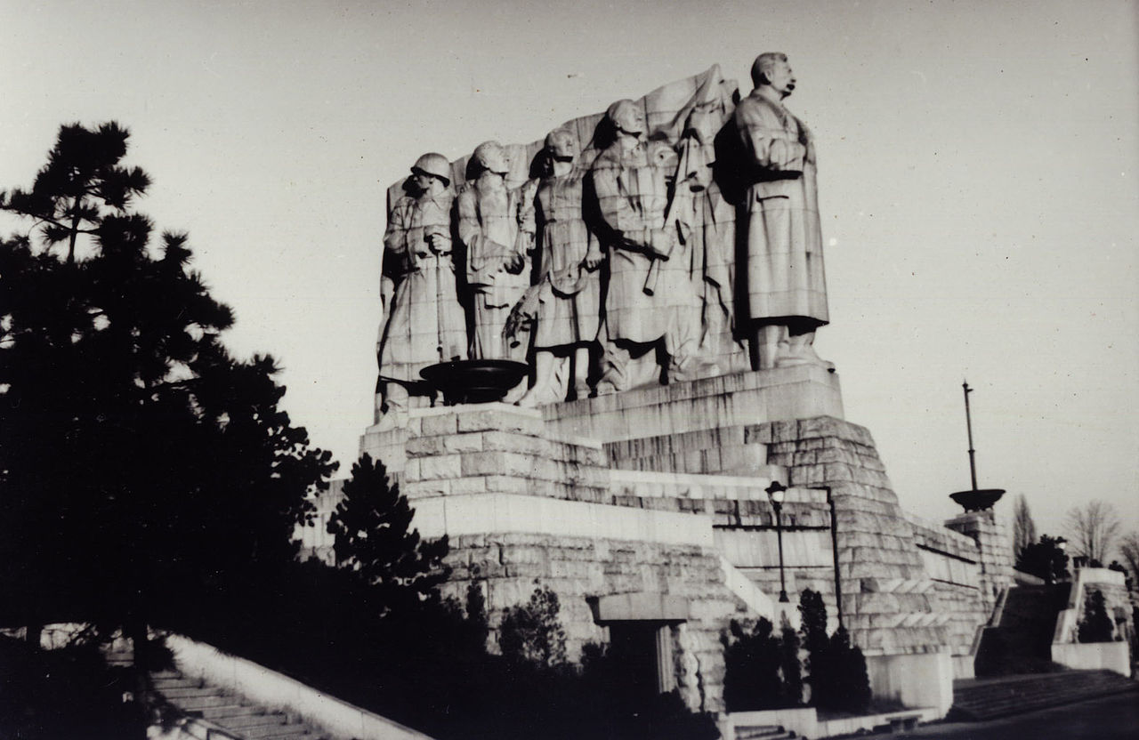
STALIN – PRAHA LETNÁ alias „fronta na maso“
Odhaleno po setmění na první máj roku 1955 pod heslem „Svému osvoboditeli – československý lid“, tj. po smrti Stalina a nedlouho před Chruščovovou kritikou Stalinova kultu osobnosti, 1962 postupně likvidován, ve své době největší skupinový pomník ve střední Evropě

Slide 37
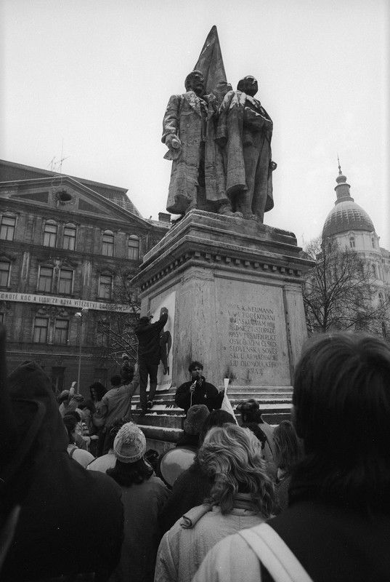
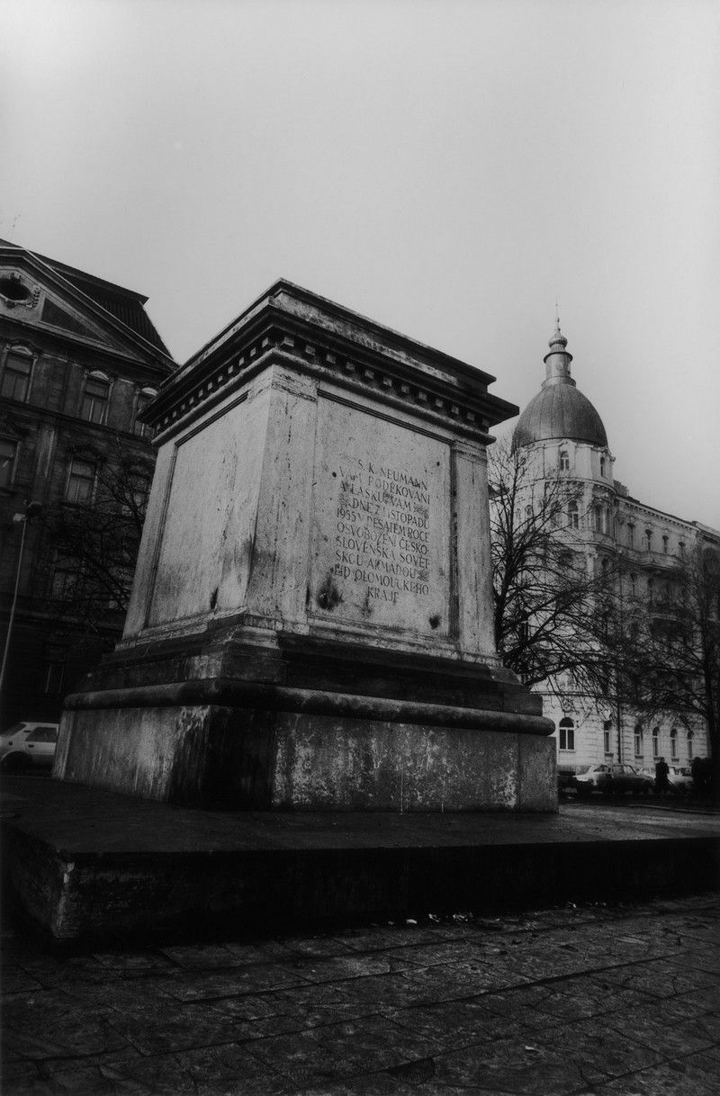

Slide 38
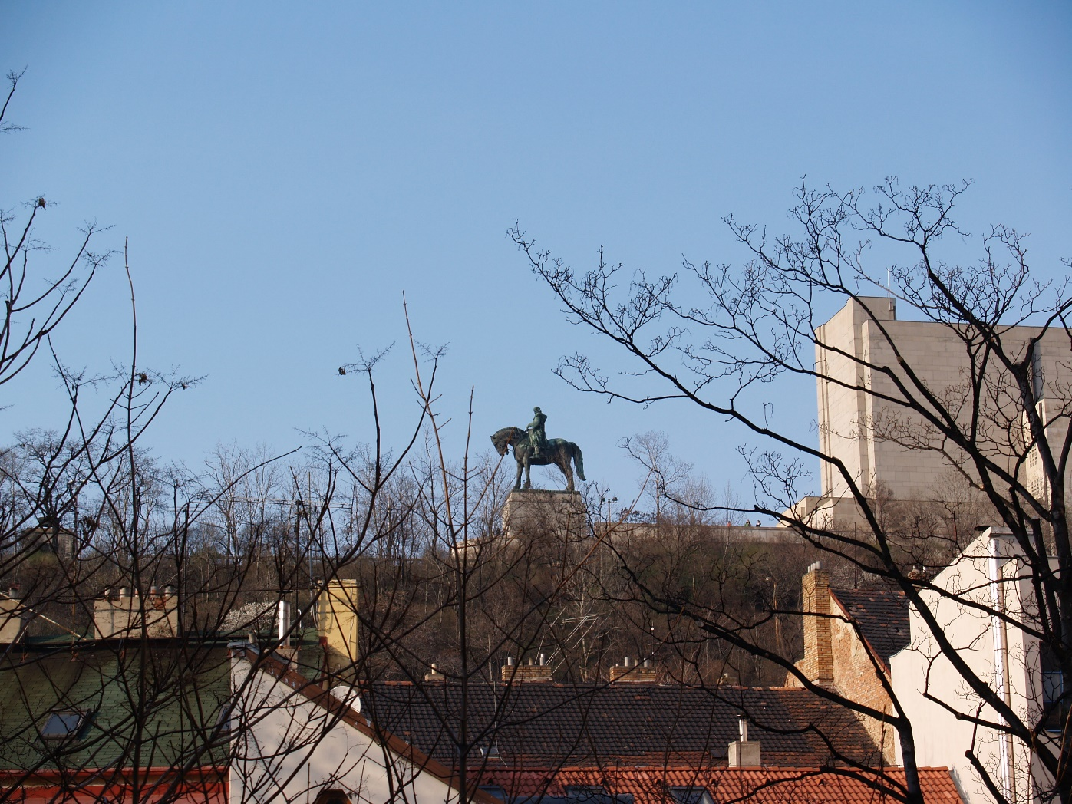
Vítkov s jezdeckou sochou Jan Žižky. Bohumil Kafka, červenec 1950, 9 m vysoká.

Slide 39
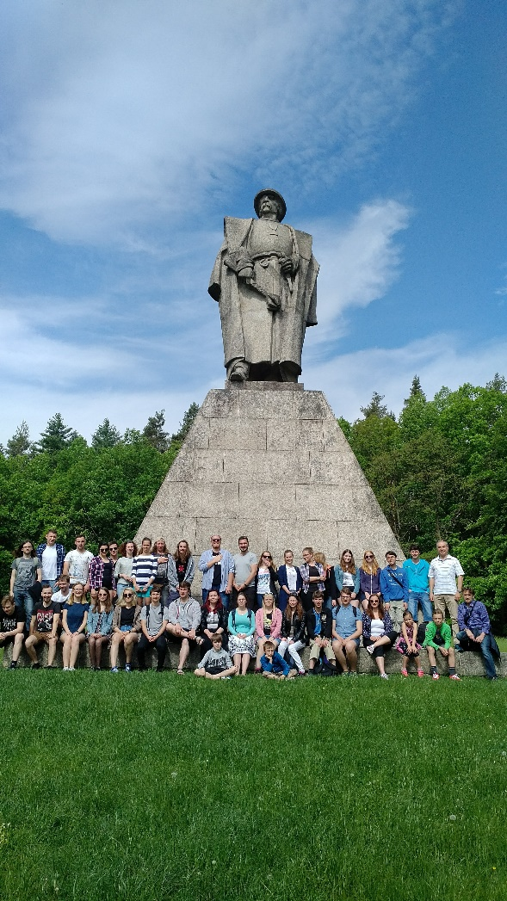
Jan Žižka - TROCNOV
Tvůrce profesor Josef Malejovský, vzniklo v letech 1958-1969

Slide 40
Kuriozum ZLÍN – TGM a Gottwald si hleděli do tváře
V euforické době roku 1968 byla socha Masaryka vrácena na původní místo, kde byla umístěna po 1. světové válce.
Od roku 1961 stála na stejném náměstí i Gottwaldova socha. Oba státníci se na sebe několik roků dívali.
Masaryk tam vydržel do roku 1973, kdy byl v noci tajně odstraněný a uložený do garáže, kde dnes leží Gottwald.

Slide 41
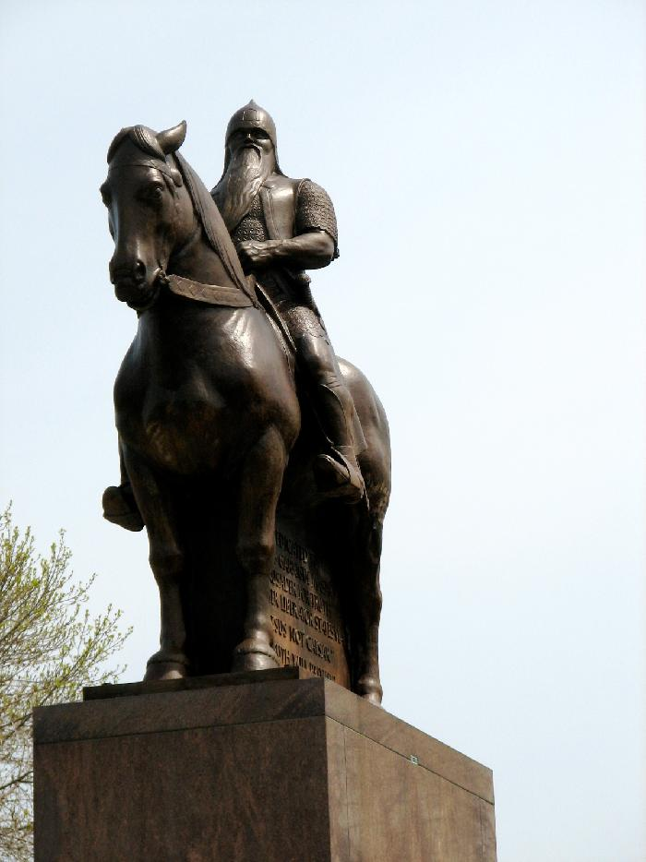
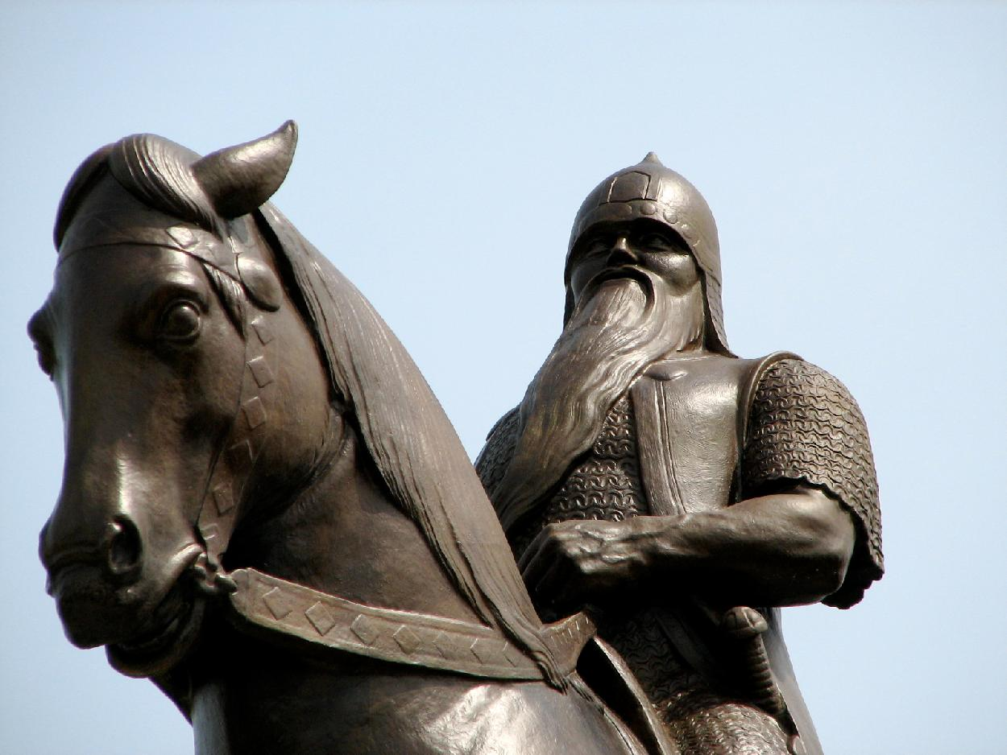
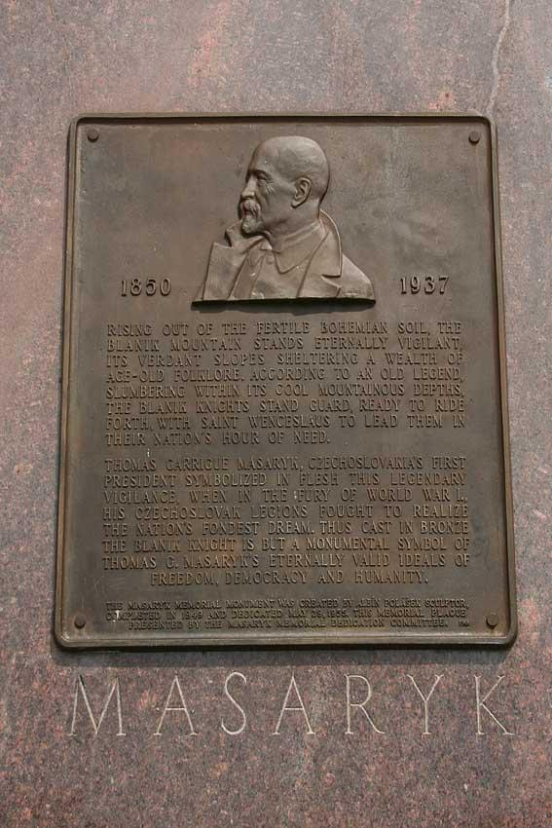
CHICAGO – Albín Polášek?TGM jako „blanický rytíř“

Slide 42
Socha Blanického rytíře – Památník Tomáše Garrigue Masaryka v Chicagu. Chicago bylo ve dvacátých letech zřejmě druhým největším českým městem po Praze. Sehrálo také významnou roli při budování Československa. Významné v této souvislosti byly tři návštěvy Tomáše Garrigua Masaryka v tomto městě. Po smrti prvního československého prezidenta v roce 1937 se místní krajané rozhodli vybudovat na jeho počest monumentální památník. Ten byl odhalen dne 29. května 1955. Slavnostní akt se stal jednou z nejvýznamnějších oslav československých demokratických tradic za celé období studené války. Sochu vytvořil českoamerický sochař Albín Polášek, který v Chicagu vedl po téměř třicet let katedru sochařství na světoznámém Art Institutu. Alegorie blanického rytíře přirovnává TGM ke svatému Václavovi.

Slide 43
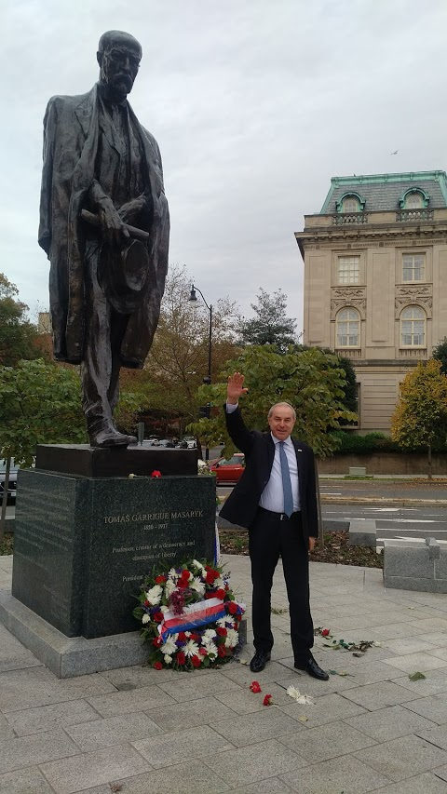
WASHINGTON
Kopie sochy V. Makovského, odhalena 2002, péčí krajanů, za účasti V. Havla

Slide 44
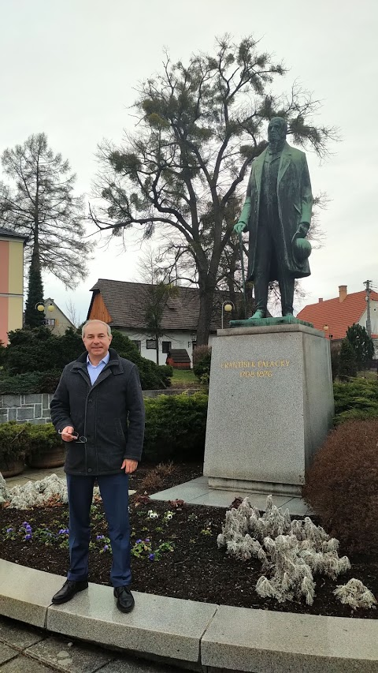
Hodslavice – rodný dům F. Palackého, socha instalována „otci národa“ až 1968

Slide 45
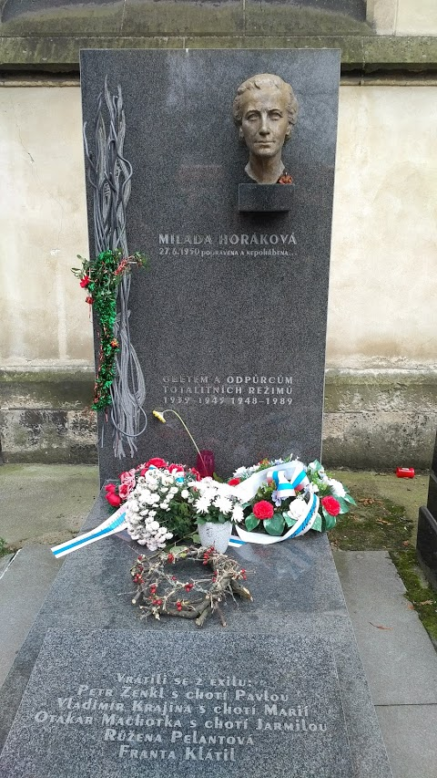
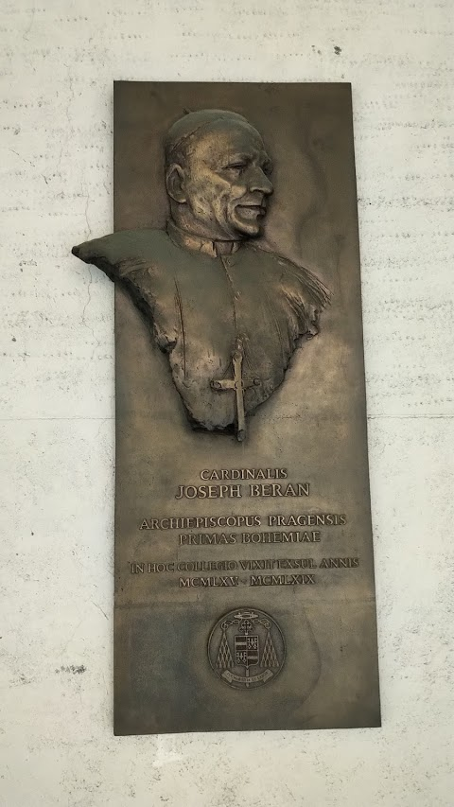
Některé památníky mohly být instalovány buď v cizině nebo až po roce 1990.

Slide 46
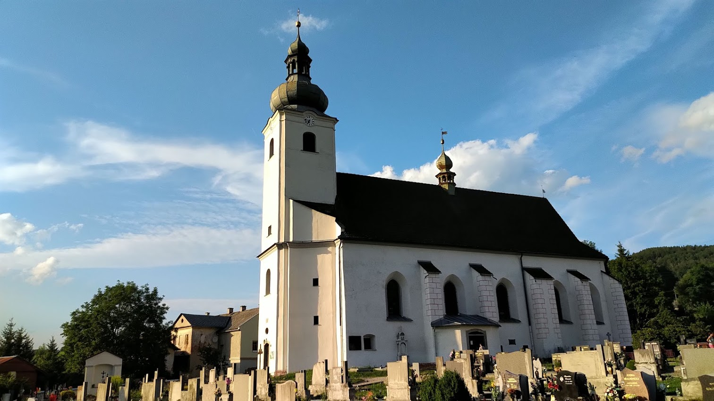
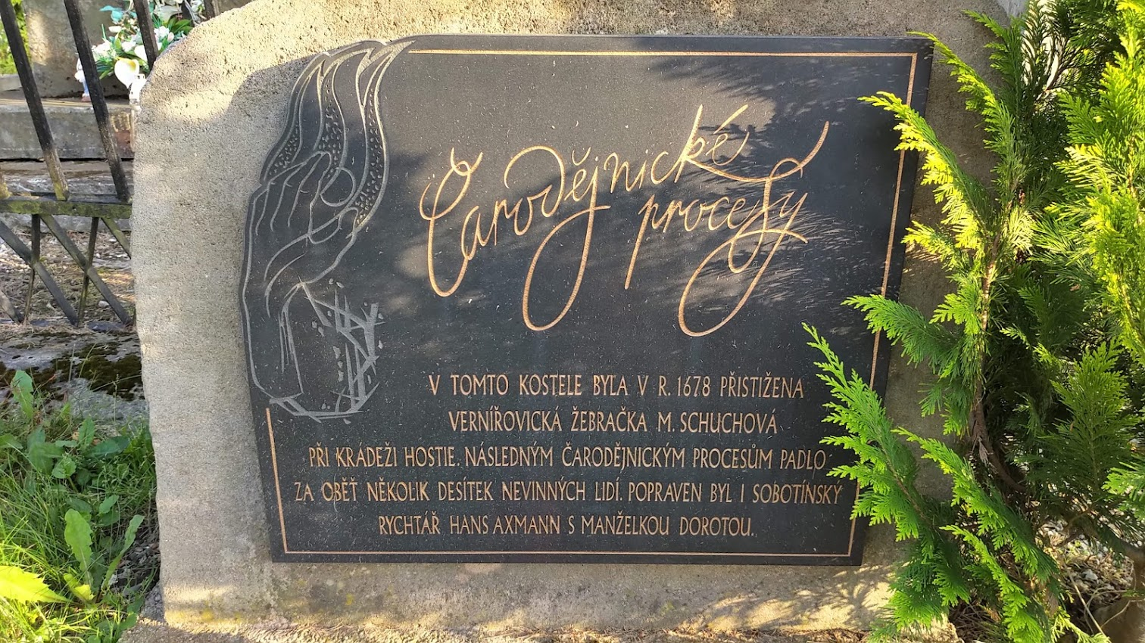
Sobotín – čarodějnické procesy

Slide 47
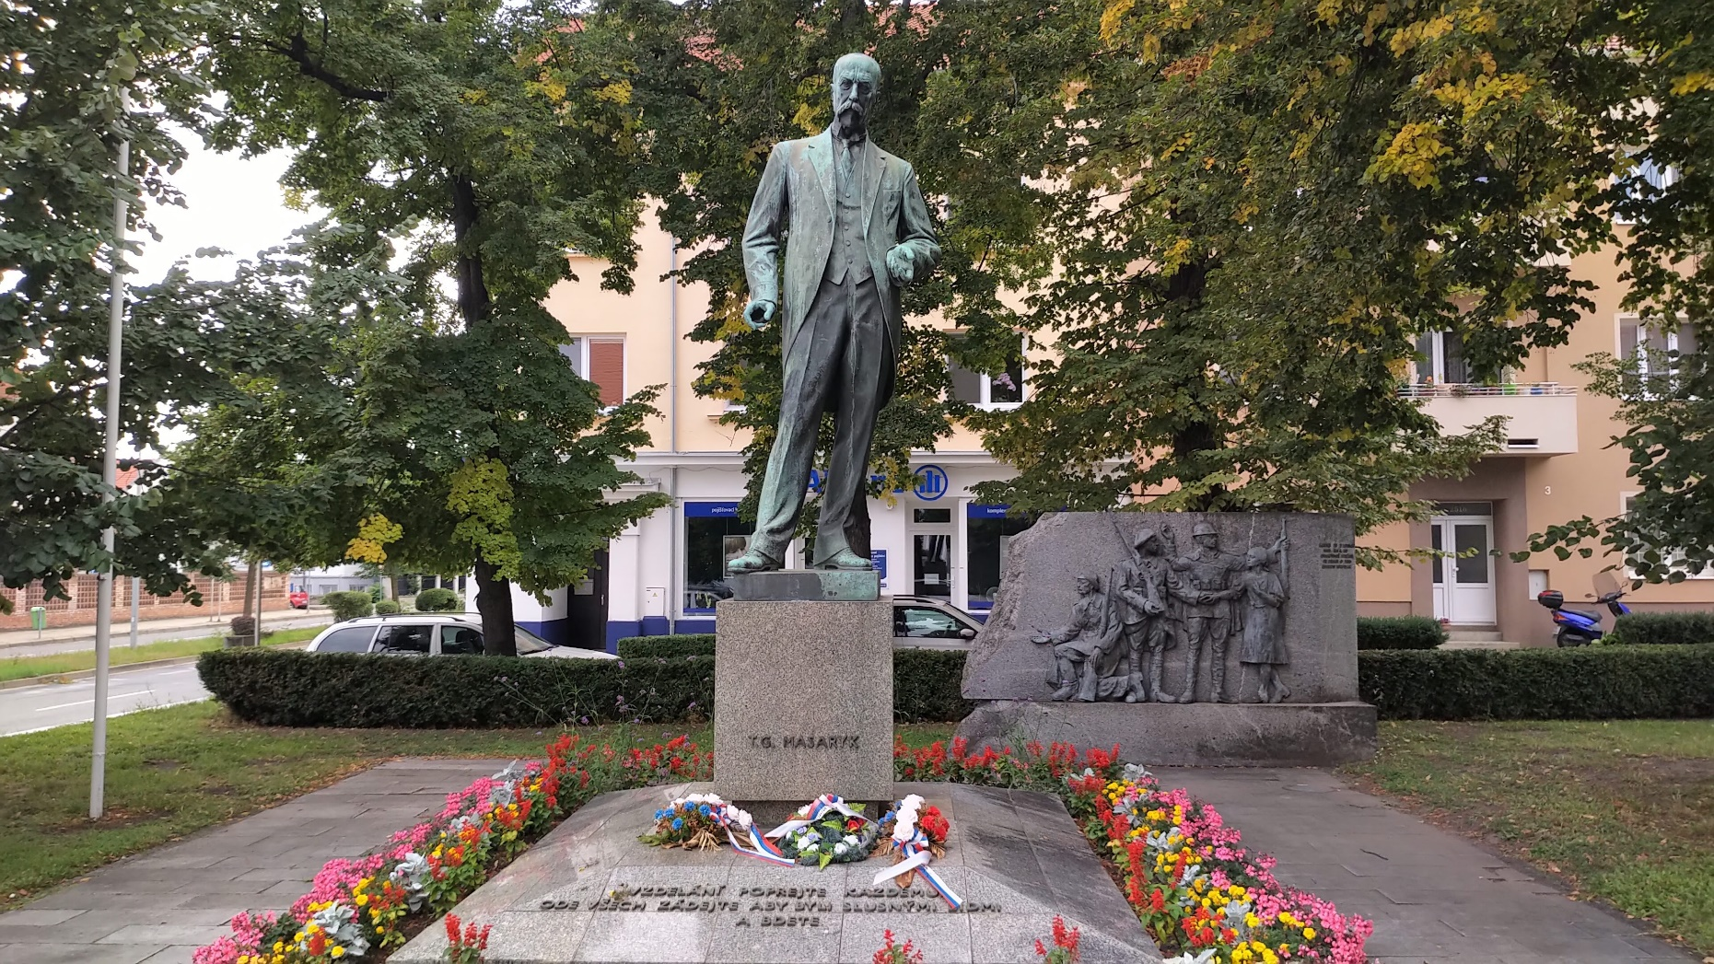
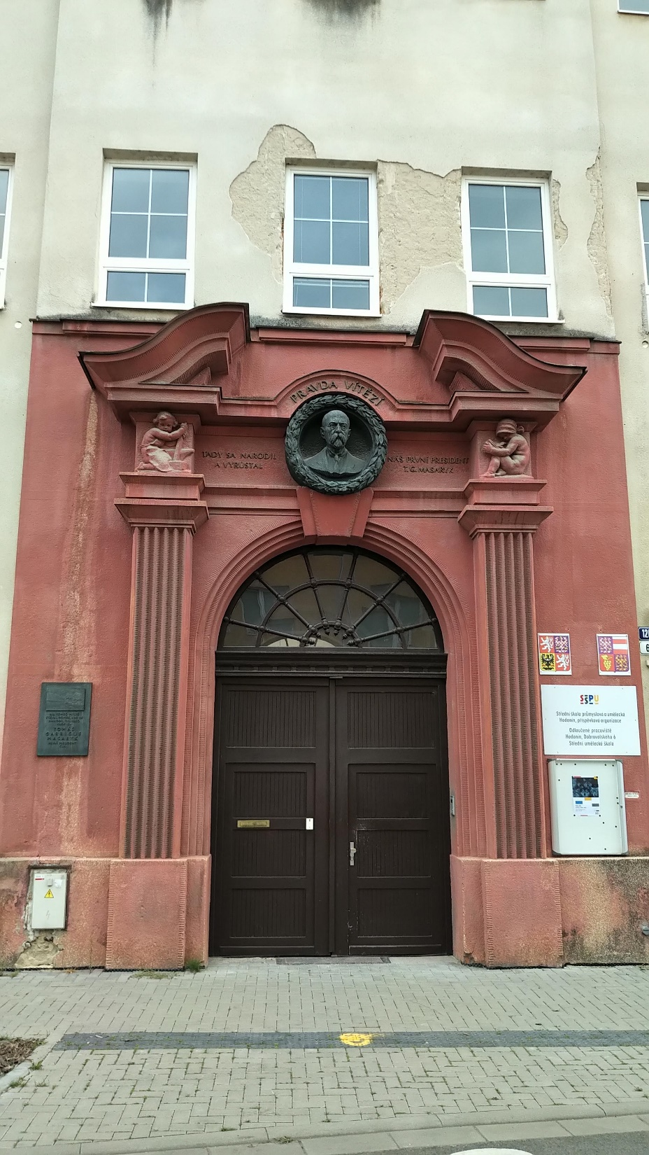
Masarykovy návraty

Slide 48
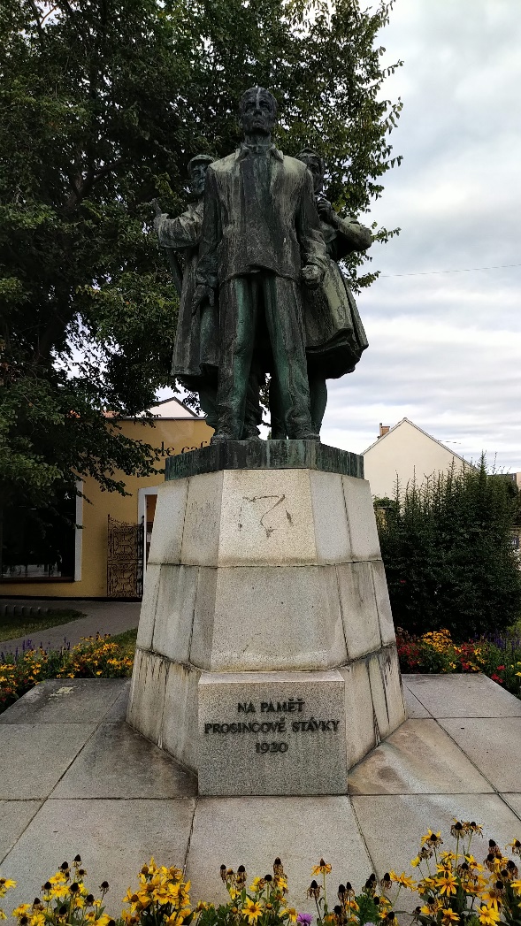
Hodonín – památník stávky 1920

Slide 49
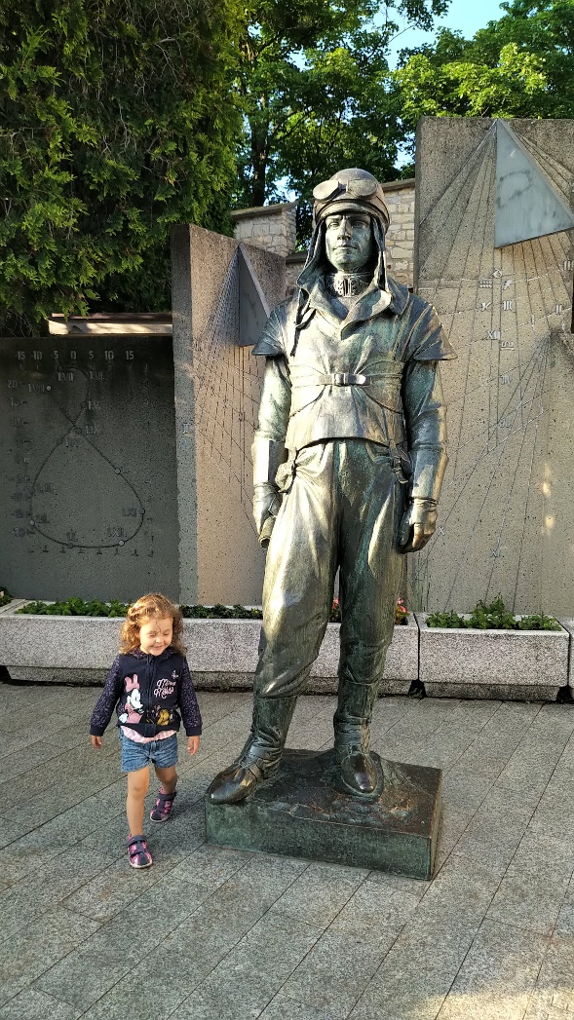
M.R. Štefánik (Bohumil Kafka). Originál v Bratislavě, za Slovenského štátu zničen,v Praze model v lapidáriu, 1994 instalována.

Slide 50
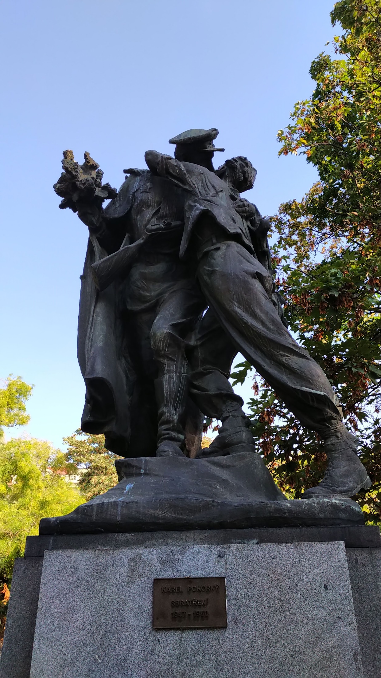
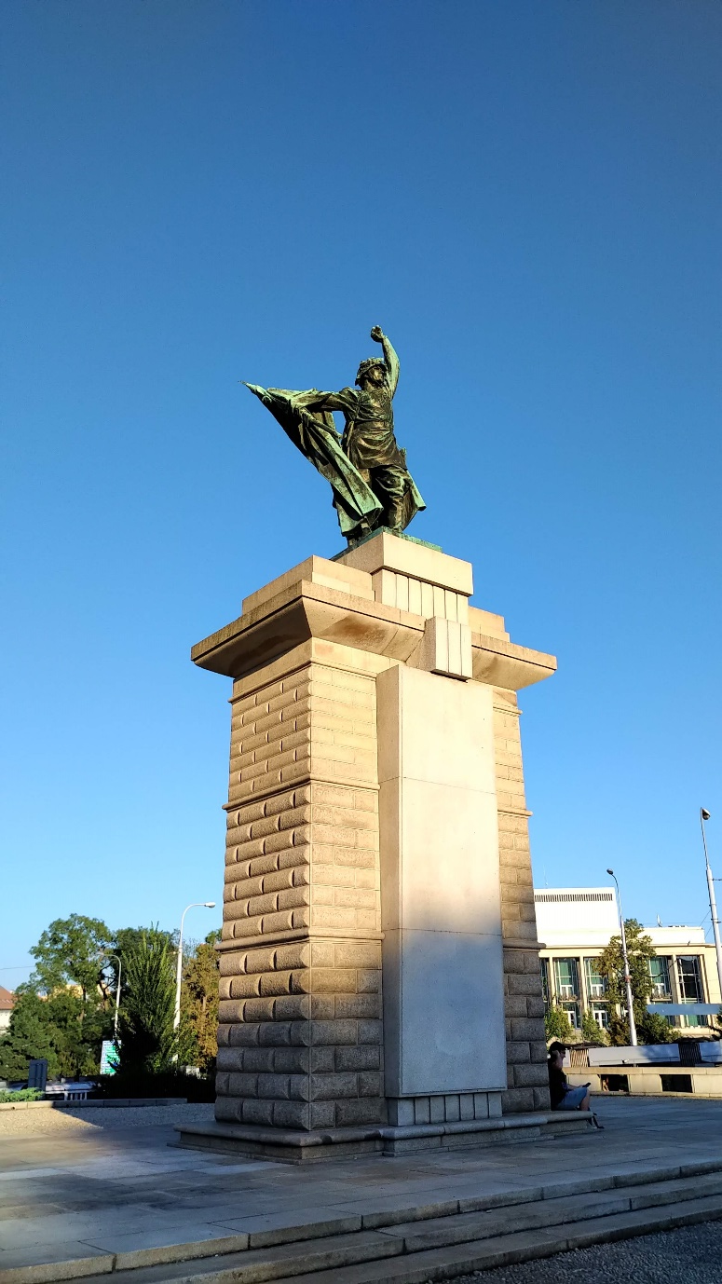
POMNÍK OSVOBODITELŮM A SBRATŘENÍ
(Karel Pokorný – 1947, Česká Třebová, v Praze kopie 1960
(V. Makovský – 1955, nápisy sundány 1993)

Slide 51


Když tanky, tak jedině růžový…

Slide 52

Václav Havel – Washington, Kapitolm v ČR sochu nemá

Slide 53

A co BENEŠ?
Instalace pomníku prezidenta E. Beneše v Praze (Loretánské nám.) i v Brně (u Právnické fakulty) – vyvolaly vášnivé diskuse. Především proto, že je mnozí spojují s tzv. „Benešovými dekrety.“

Slide 54


Slide 55

Antonín Zápotocký - Zákolany
Zápotocký je místní rodák
Původně socha v Kladně, zde od r. 1984
Značná část z 500 obyvatel s kontroverzním komunistickým státníkem sympatizuje. Někteří mu říkají „tatíček“ či právě „náš Toník“, na socialistickou sochu jsou i pyšní. Tito starousedlíci vyjadřují svůj názor hrdě, otevřeně a hájí i umístění sochy.

Slide 56



Maršál KONĚV – Praha Bubeneč –osvoboditel a okupant

Slide 58

Litomyšl: Zdeněk Nejedlý, historik,politik, ministr školství
V Litomyšli před základní školou v ulici Zámecká stojí Nejedlého socha od Jana Hány z roku 1978. Po sametové revoluci probíhaly debaty o jejím odstranění. Nakonec byl pomník ponechán s vysvětlující deskou:
„Zdeněk Nejedlý (1878–1962).
Rozmnožil i poškodil kulturu českou, přinesl poctu i úhonu rodnému městu, jež oceňuje dobré a zavrhuje špatné jeho skutky.
Napsal dějiny Litomyšle, které jsou nepřekonané a budou nepřekonané, dal dohromady mládí Bedřicha Smetany, nikdo jiný dosud nezpracoval dějiny husitského zpěvu.“

Slide 59


Nové Hrady u Skutče

Slide 60
Vyrovnání se s totalitní minulostí – odlišné přístupy:
NĚMECKO – denacifikace, socha nacistických pohlavárů je nemyslitelná
RUSKO – sochy Lenina, Džerdžinského aj. jsou na mnoha místech s interpretací „je to součást historie“

Slide 61


STALIN, DŽERDŽINSKIJ

Slide 62


Moskva – mauzoleum V.I.Lenina

Slide 65

AKTUÁLNĚ 2019: pomník VLASOVCŮM v Praze?
Srovnej: https://www.novinky.cz/historie/clanek/pomnik-rozporuplnym-vlasovcum-ani-historici-nejsou-zajedno-40305354

Slide 66


Vlasovci – ruská osvobozenecká armáda – PRAHA ŘEPORYJE
Na pamětní desce je vyryt citát z knihy Souostroví gulag Alexandra Solženicyna „Zdali všichni Češi pak pochopili, kteří Rusové zachránili jejich město?“ Další krátký text pak připomíná Pražské povstání a 300 vlasovců, kteří při něm padli.

Slide 67


Slide 69


Noční Nerudova ul. a pamětní deska J.B.Santiniho na Jánském vršku u býv. hřbitova

Slide 70



TGM na Hradčanském nám. a památník VŠ studentů bránících demokracii

Slide 71


Pohořelice – památník odsunutých brněnských Němců

Slide 72

Památník Jiřího z Poděbrad - Kunštát

Slide 73

Langweillův model Prahy – výřez

Slide 74


Mariánský sloup

Slide 75



Posvěcení Mariánského sloupu v Praze – 15.8.2020

Slide 76



Bendlův Mariánský sloup (+originál hlavy Panny Marie) a Šalounův Mistr Jan Hus

Slide 79


Anton Brenek: Josef II.

Slide 81



3 památníky Jana Palacha (jeden s J. Zajícem)

Slide 83


Nové památníky 2020

Slide 84



BRNO - CEJL

Slide 85

Poutní kostel Panny Marie Vítězné s ambity na Bílé hoře

Slide 86

Památník smíření v Aleji českých exulantů na Bílé hoře

Slide 87


Svatobořice – památník internačního tábora

Slide 88

SVATOBOŘICE

Slide 89


Brno, Ústřední hřbitov, hrob Jaroslava Kursy

Slide 90


Kursův „čestný hrob“, původní stav

Slide 91



Slide 93


Vídeň

Slide 94

Politická korektnost nebo blbost? Dočká se Jan III. Sobiesky, zachránce křesťanské Evropy (1683) ve Vídni sochy??

Slide 95

Johann Gregor MENDEL (1910) – nově 2022

